Slide 1
L’ÉLECTRICITÉ
L’électricité, qu’est-ce que c’est ?

Slide 2
Une énergie
Que l’on sait produire , transporter, et utiliser, à grande échelle.
Énergie intermédiaire, il faut la fabriquer à partir d’énergies primaires.
Des recherches importantes sont entreprises pour développer l’utilisation de cette énergie sous sa forme naturelle (foudre) et le stockage (sous forme chimique).

Slide 3
Pourquoi « électricité »
La toute première apparence naturelle et visible de l’électricité à sans doute été la foudre, c’est aussi la plus grande démonstration de cette énergie mise en œuvre.
La première manifestation « volontaire » d ’un phénomène électrique provient du frottement d’une résine de pin fossilisée, sur une peau de chat, ce qui provoquait de petites étincelles.
Cette résine de pin « ambre » se dit « Elektron » en grec, le phénomène « électricité statique » est le même qui est à l’origine de la foudre.
Beaucoup ont fait une expérience très proche avec une règle en plastique que l’on frotte et de petits morceaux de papiers qui viennent se coller.

Slide 4
Une énergie sous deux formes.
Deux formes principales:
L’énergie électrique se caractérise par la circulation d’ électrons (particules externes de l’atome) dans un matériau plus ou moins bon « conducteur ».
Ce mouvement se produit sous l’effet d’un champ électrique (Une tension) qui peut être alternative, ou continue.
- Courant alternatif : le courant (mouvement des électrons) circule alternativement dans un sens puis dans l’autre, sous l’effet d’une tension alternative. (clic)
U+
U+
U-
U+
U-
U+
U-
U-
- Courant continu: Le courant circule dans un seul sens et de manière constante (toujours de même valeur, même « débit ») sous l’effet d’une tension continue. (clic)
U-
U+

Slide 5
Une énergie, quatre effets produits.
Toutes les applications sont le résultat de trois effets produits par la circulation d’un courant dans un matériau, plus un effet produit par les différences de potentiels (tensions).
Effet thermique: aussi appelé effet Joule.
Le courant en circulant dans un matériau produit de la chaleur. Exemple d’utilisation: le radiateur électrique.
Effet magnétique: Le courant en circulant produit un champ magnétique capable d’influencer tout matériau ferreux. Exemple d’utilisation: le moteur électrique
Effet chimique: Les électrons en mouvements modifient les matériaux de départ et d’arrivée.
Exemple d’utilisation: Pile, ou, accumulateur.
Effet électrostatique: Dés lors qu’une différence de potentiel (tension) est appliquée entre deux points, un champ électrique influence ce qui se trouve entre (niveau atomique).
Exemple utilisation: matériel électronique.

Slide 6
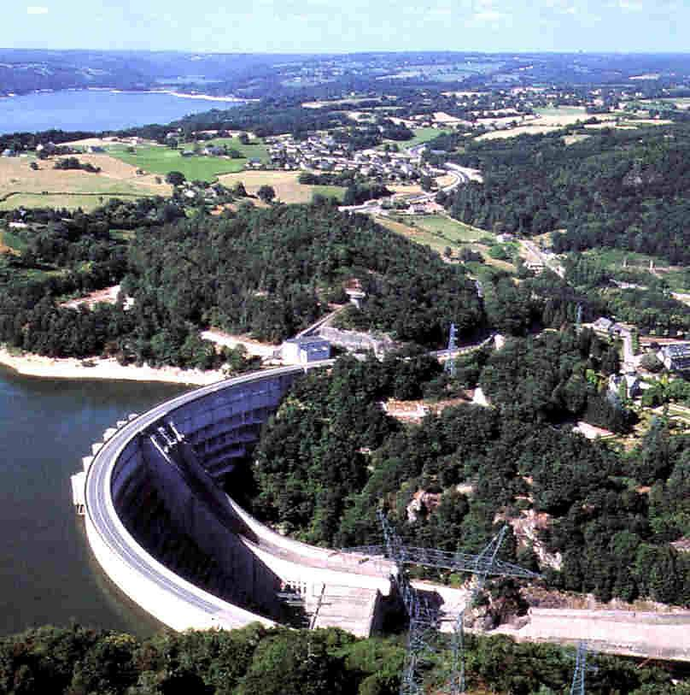
La production d’électricité
Centrales hydrauliques

Slide 7
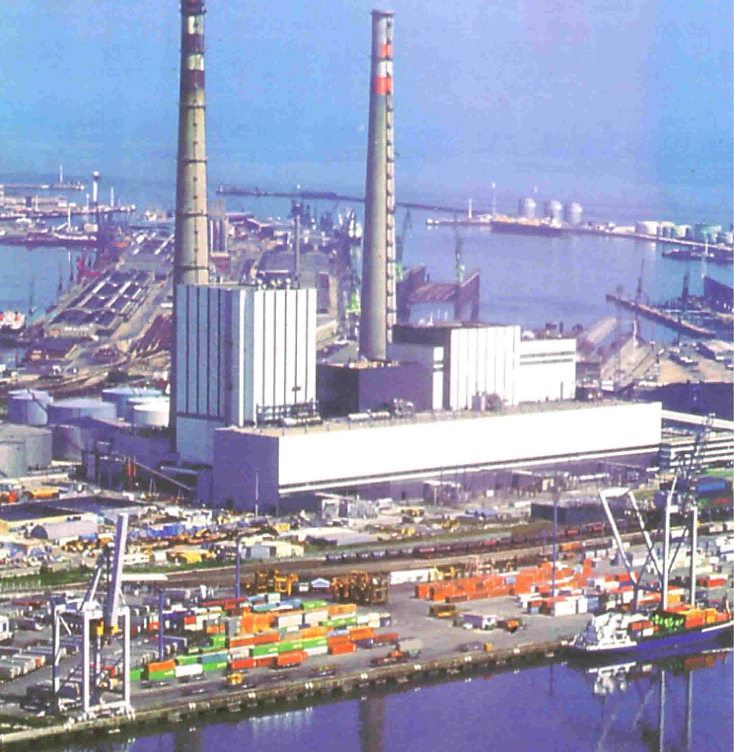
La production d’électricité
Centrales thermiques

Slide 8
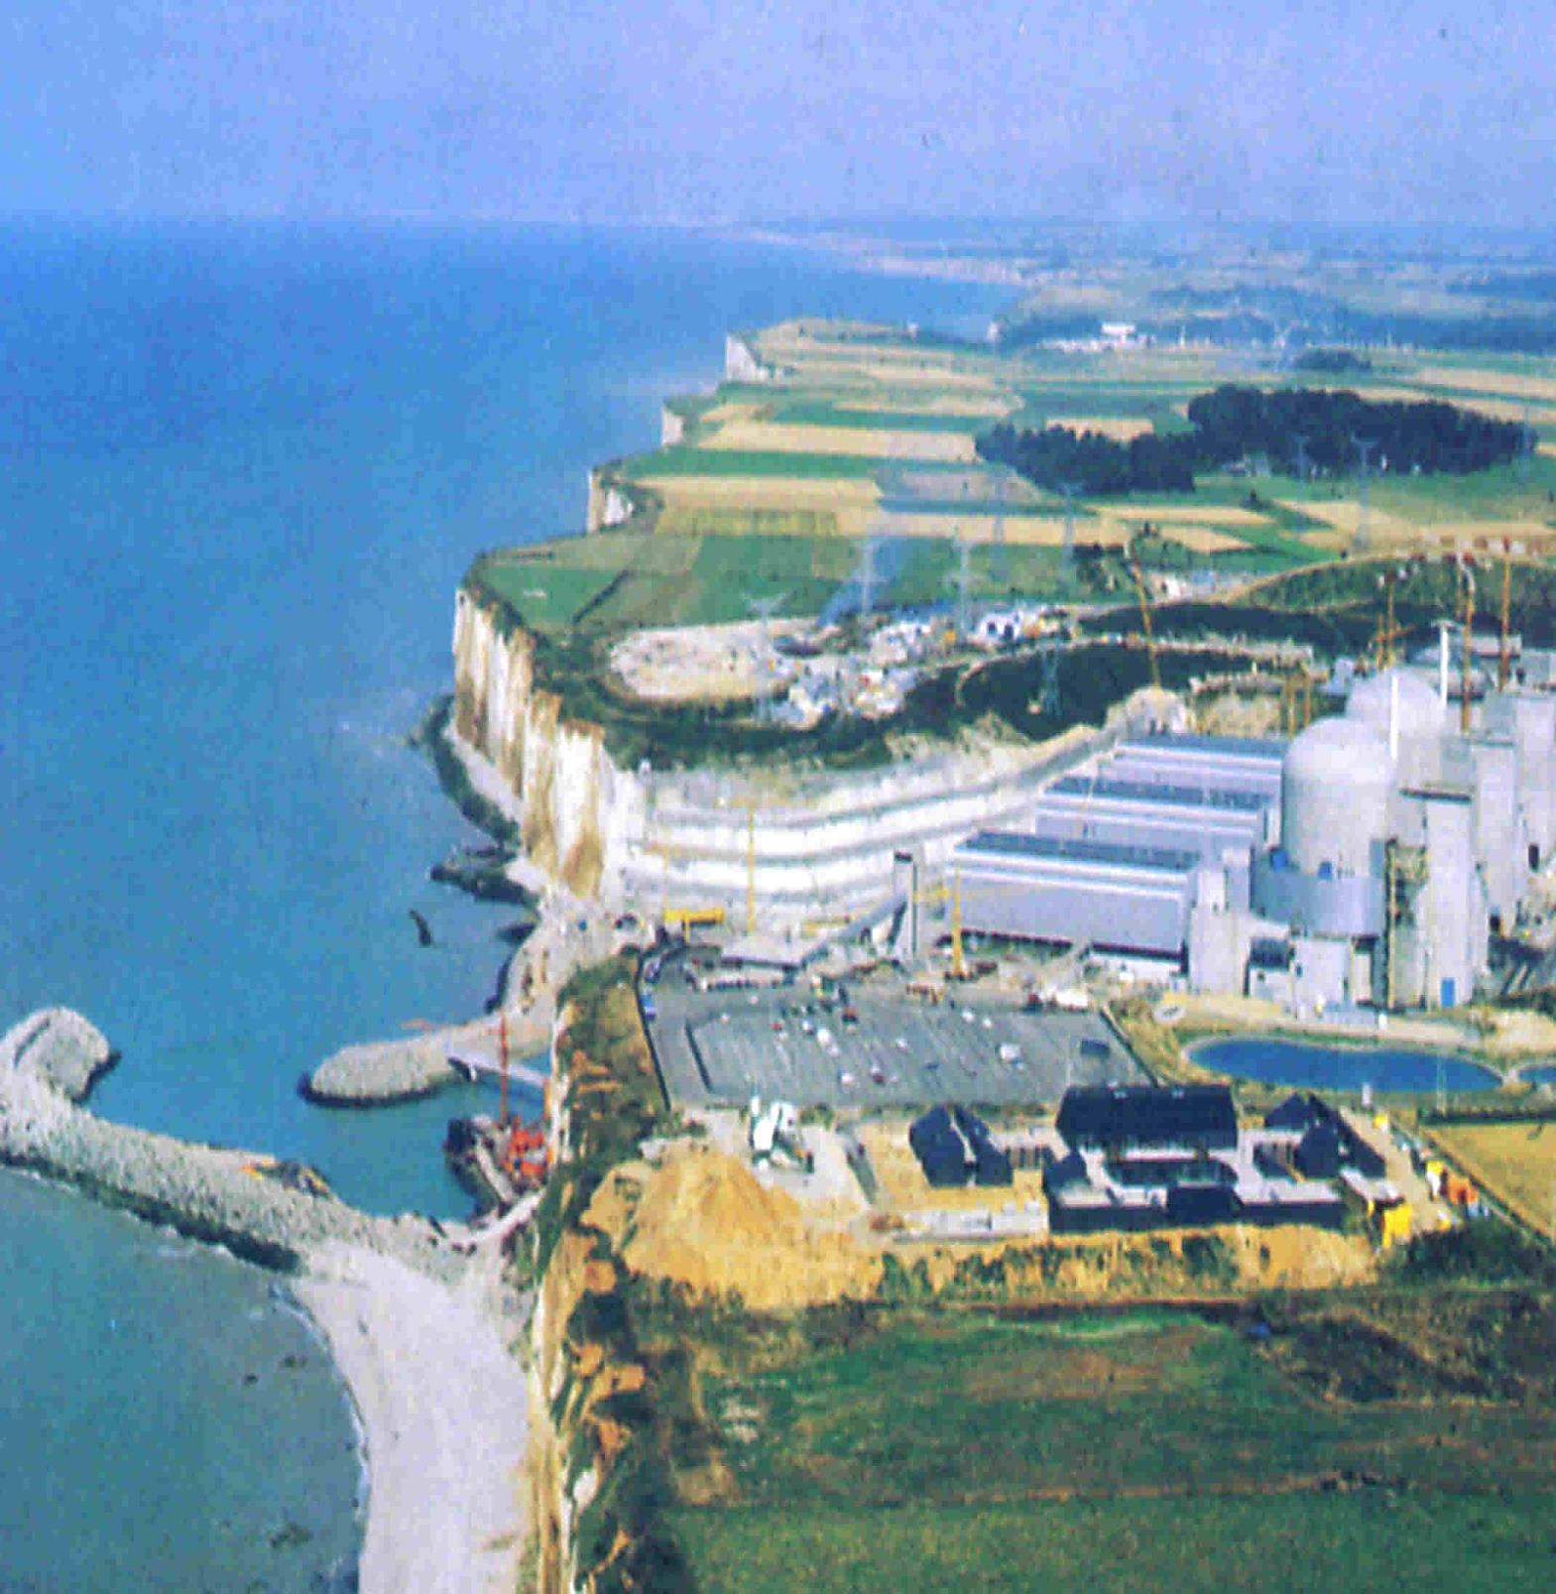
La production d’électricité
Centrales nucléaires

Slide 9
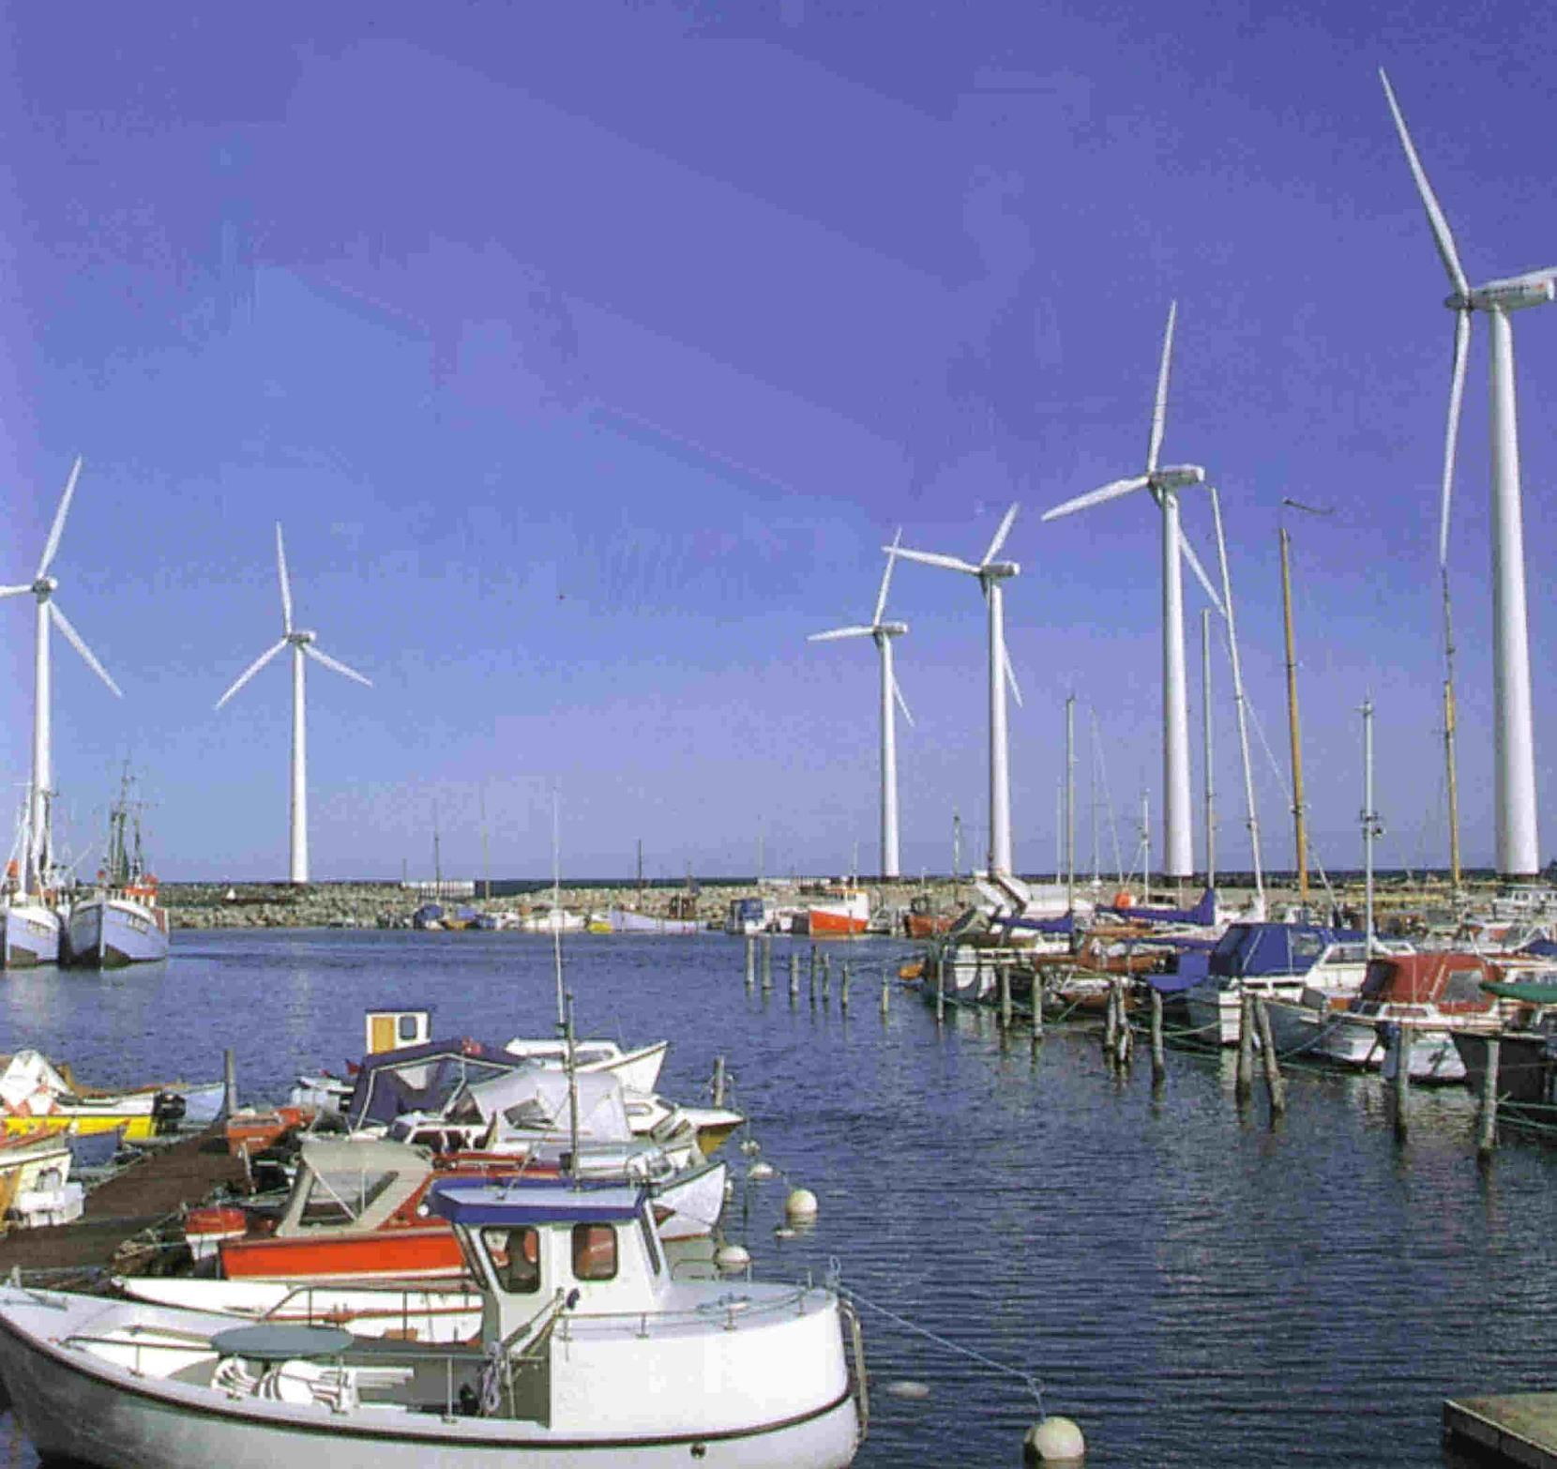
La production d’électricité
Éoliennes

Slide 10
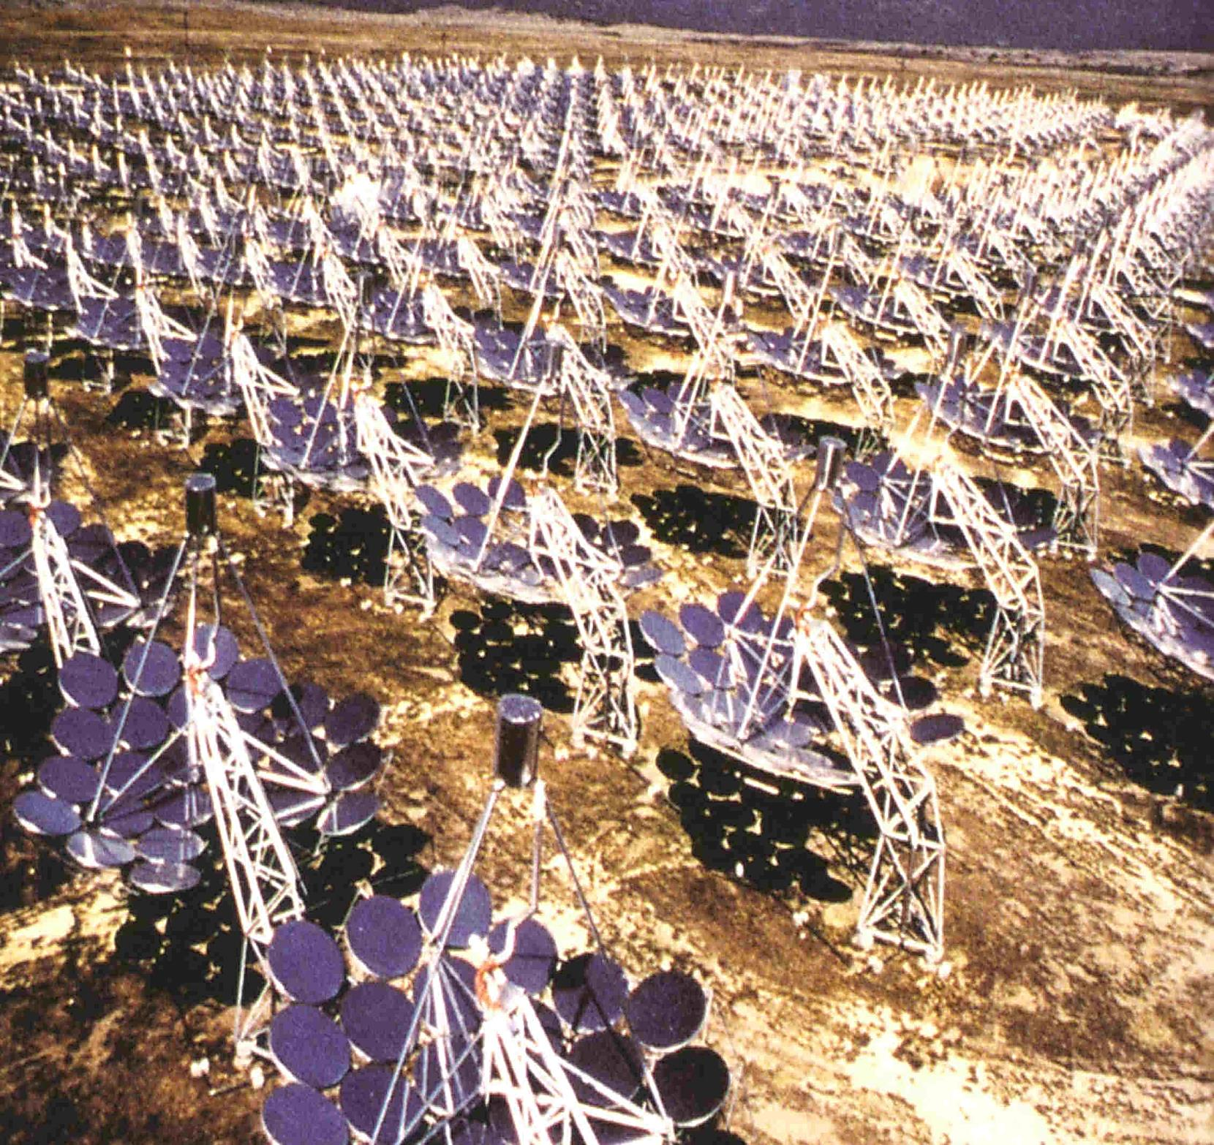
La production d’électricité
Solaire

Slide 11
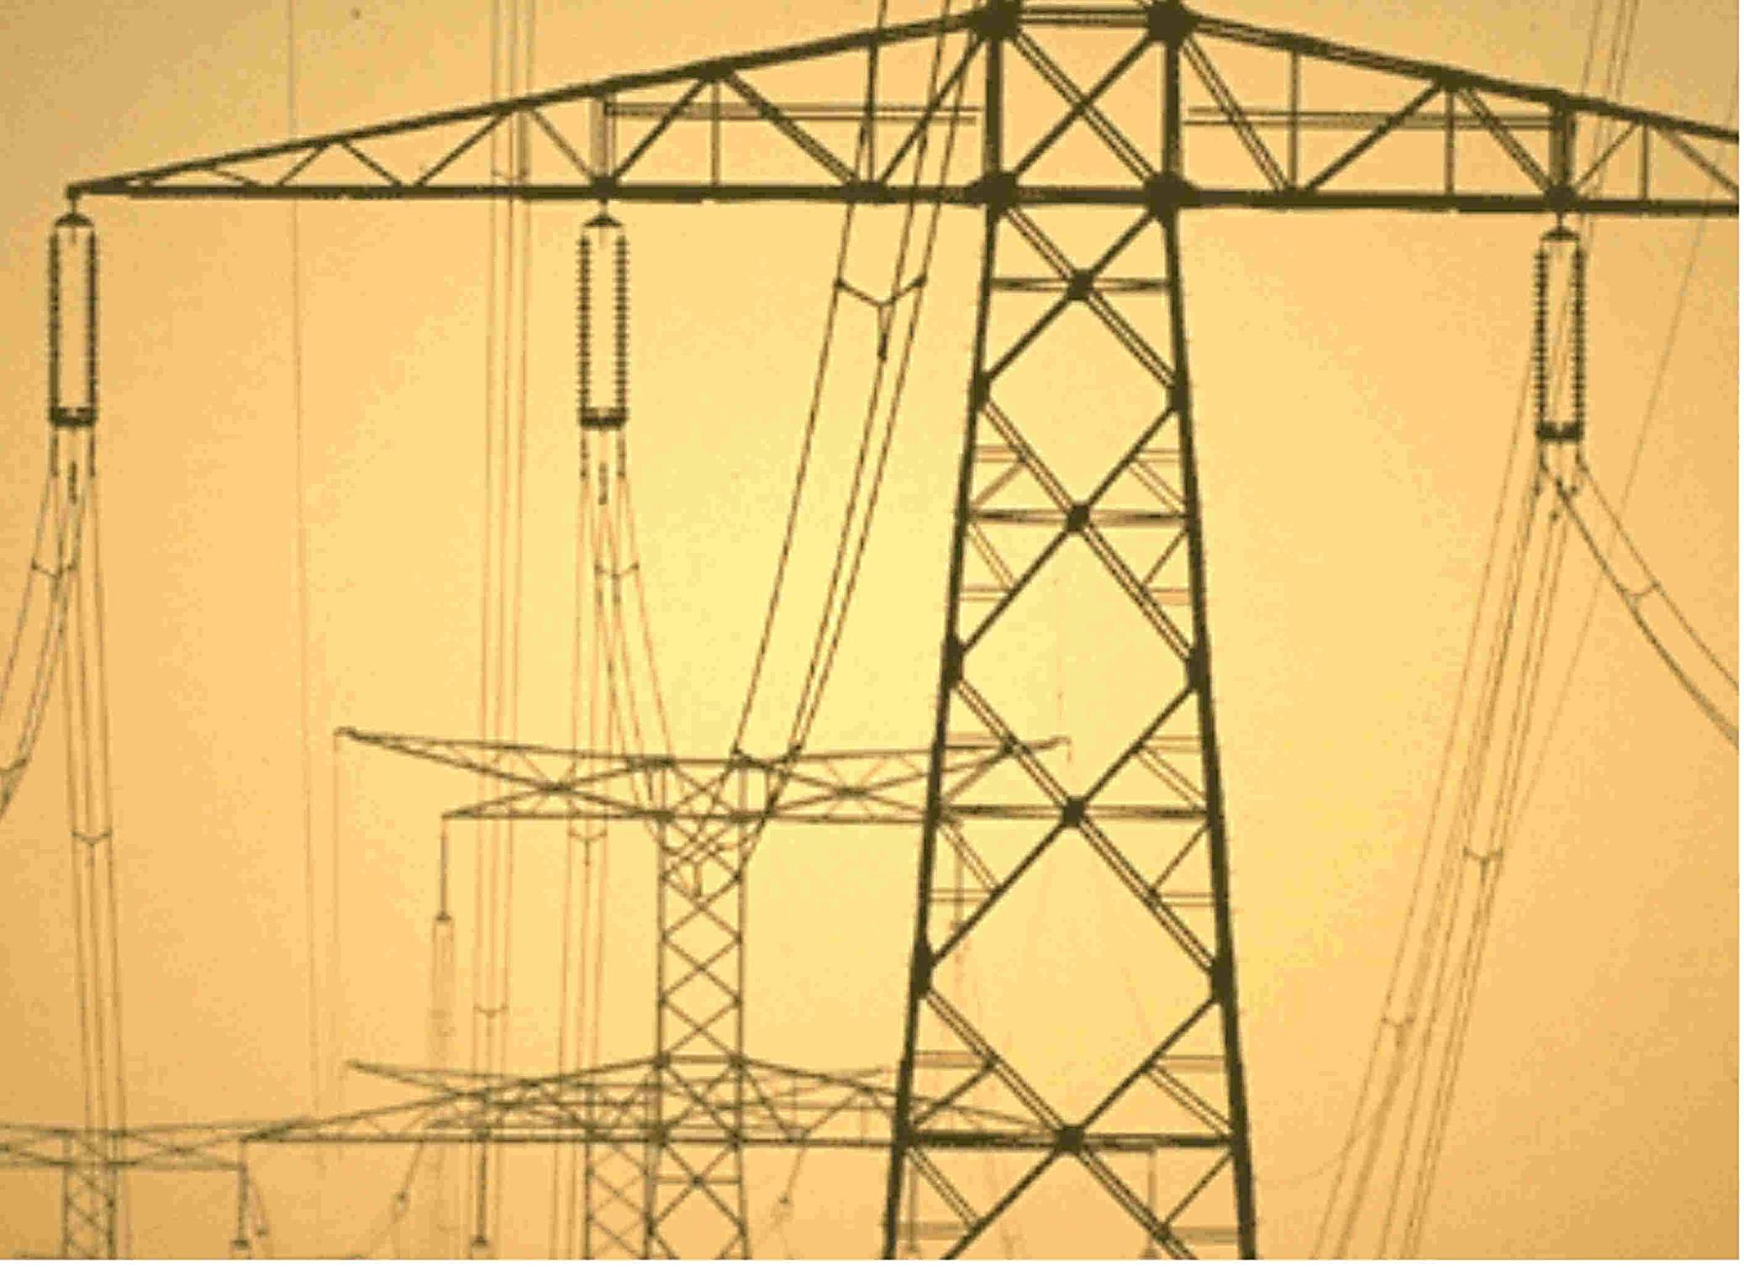
Le transport de l’énergie électrique
Lignes « très » Haute Tension HTB
(400 kV)

Slide 12
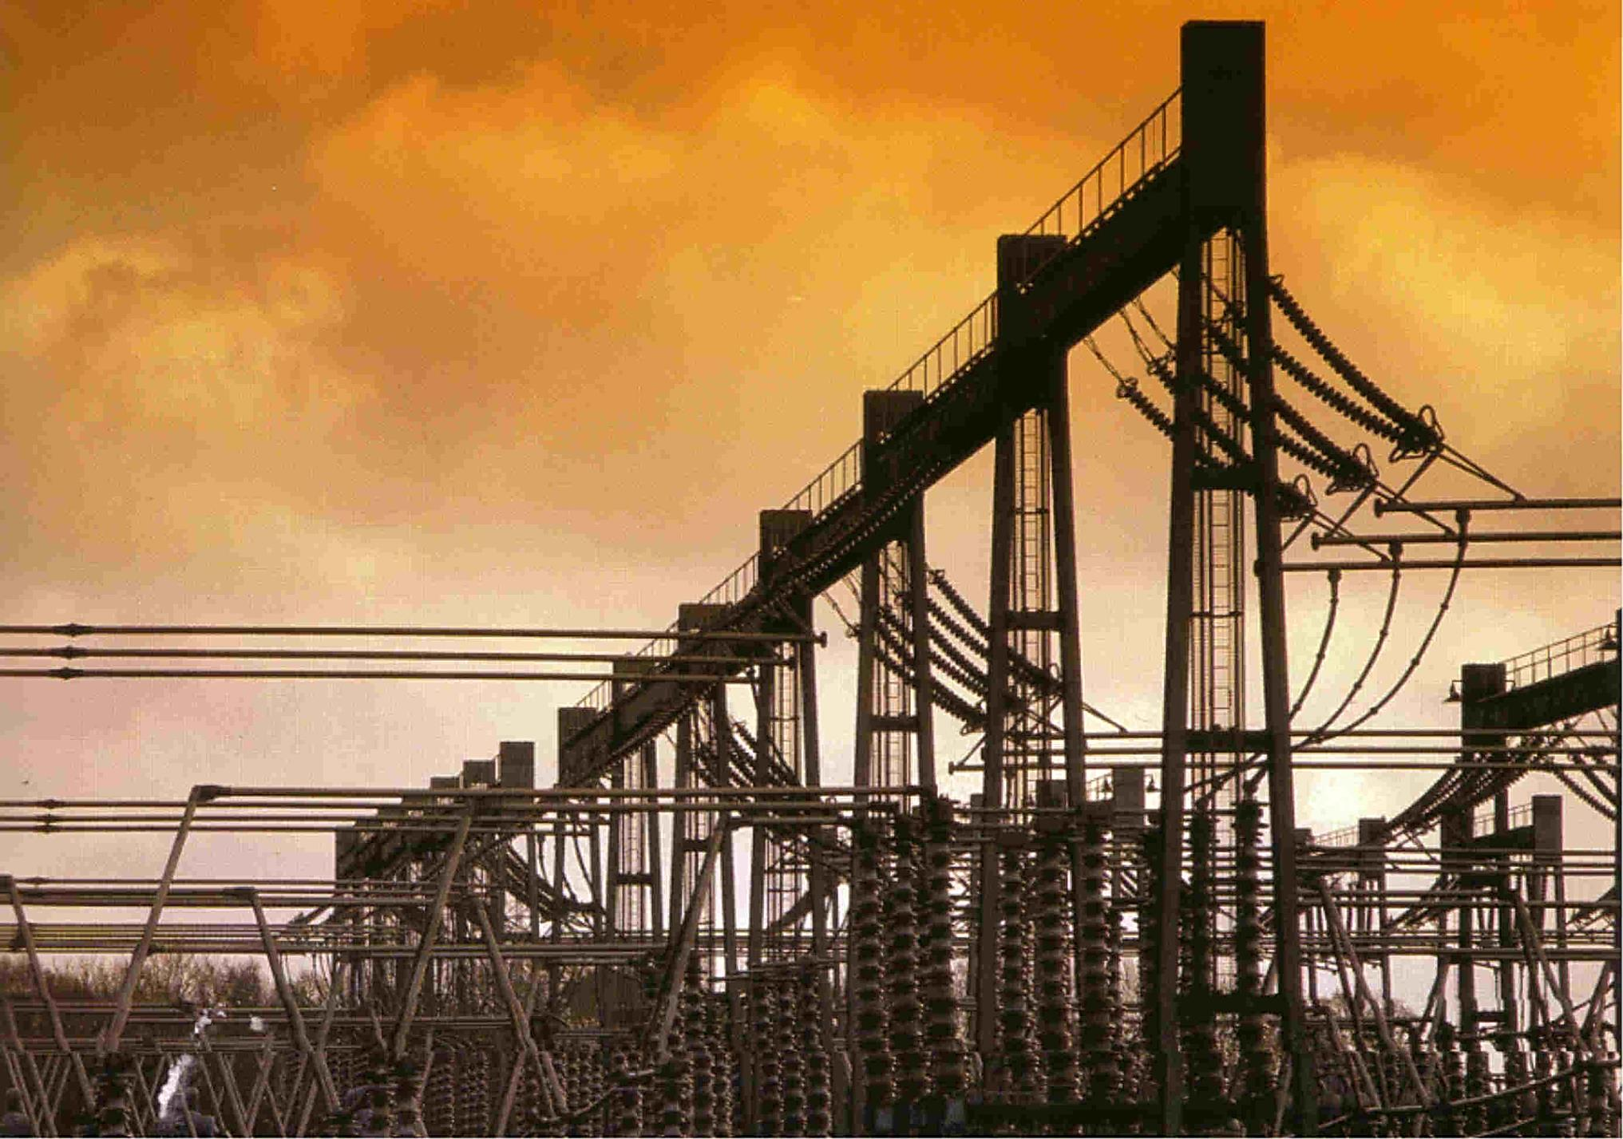
Le transport de l’énergie électrique
Commutation 400 kV

Slide 13
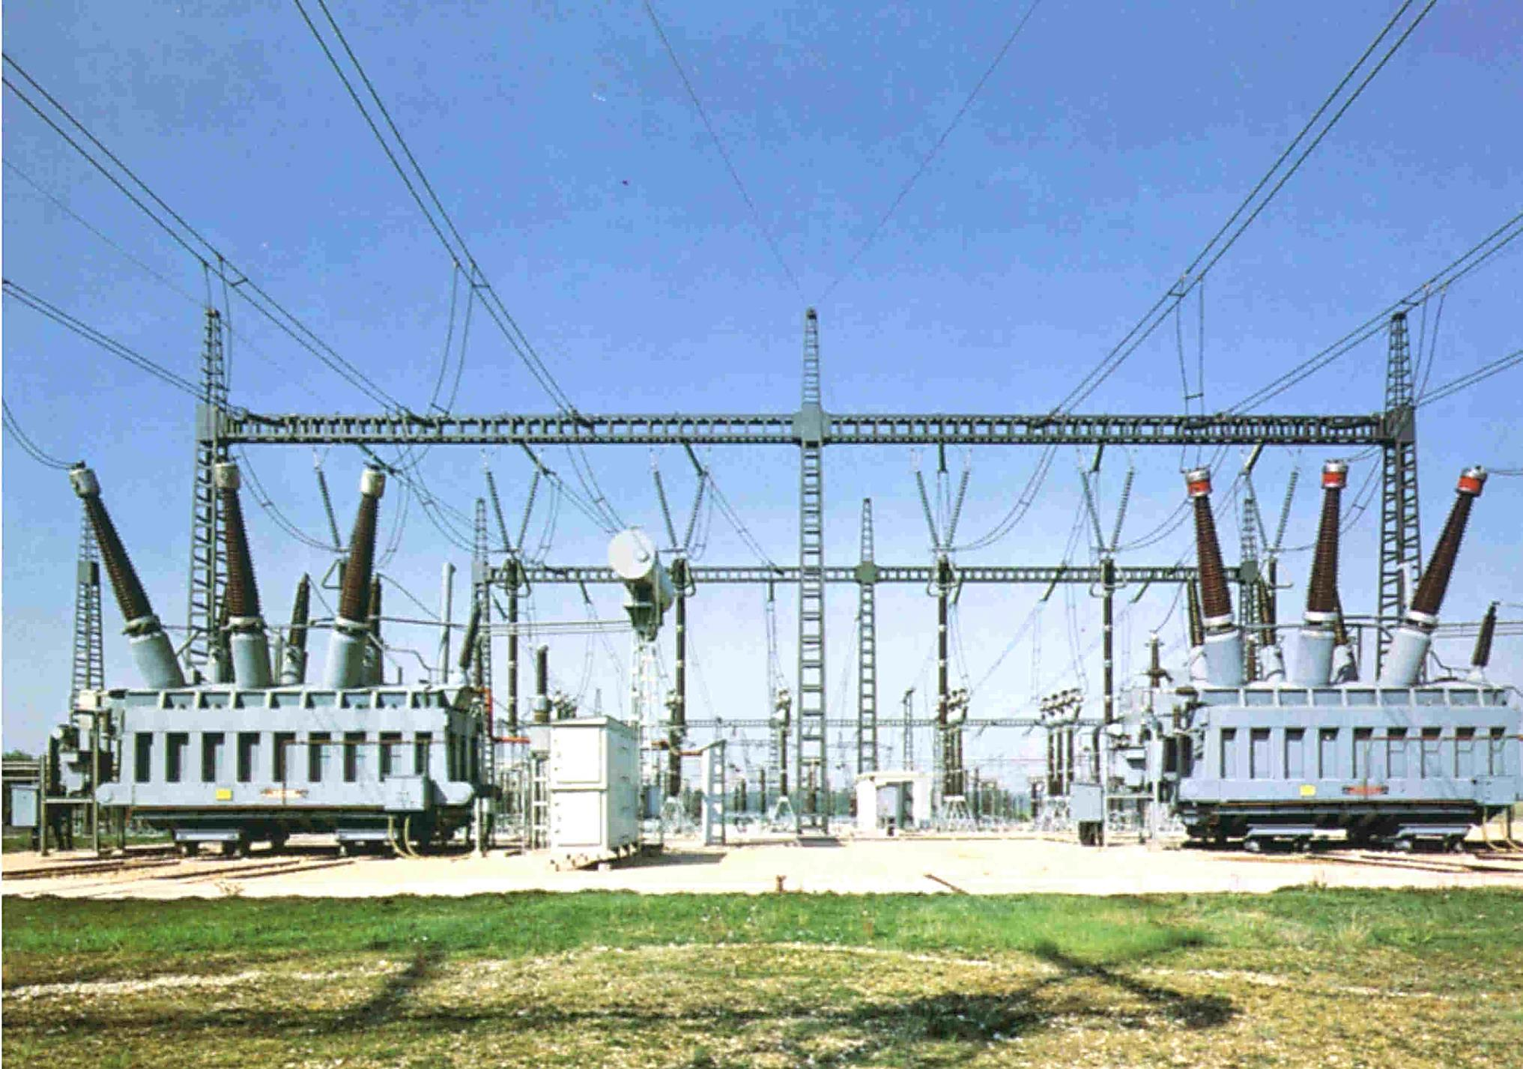
Le transport de l’énergie électrique
Poste transport, distribution
(poste source)
transformateurs
400kV → 63kV → 20kV → 230/400V

Slide 14
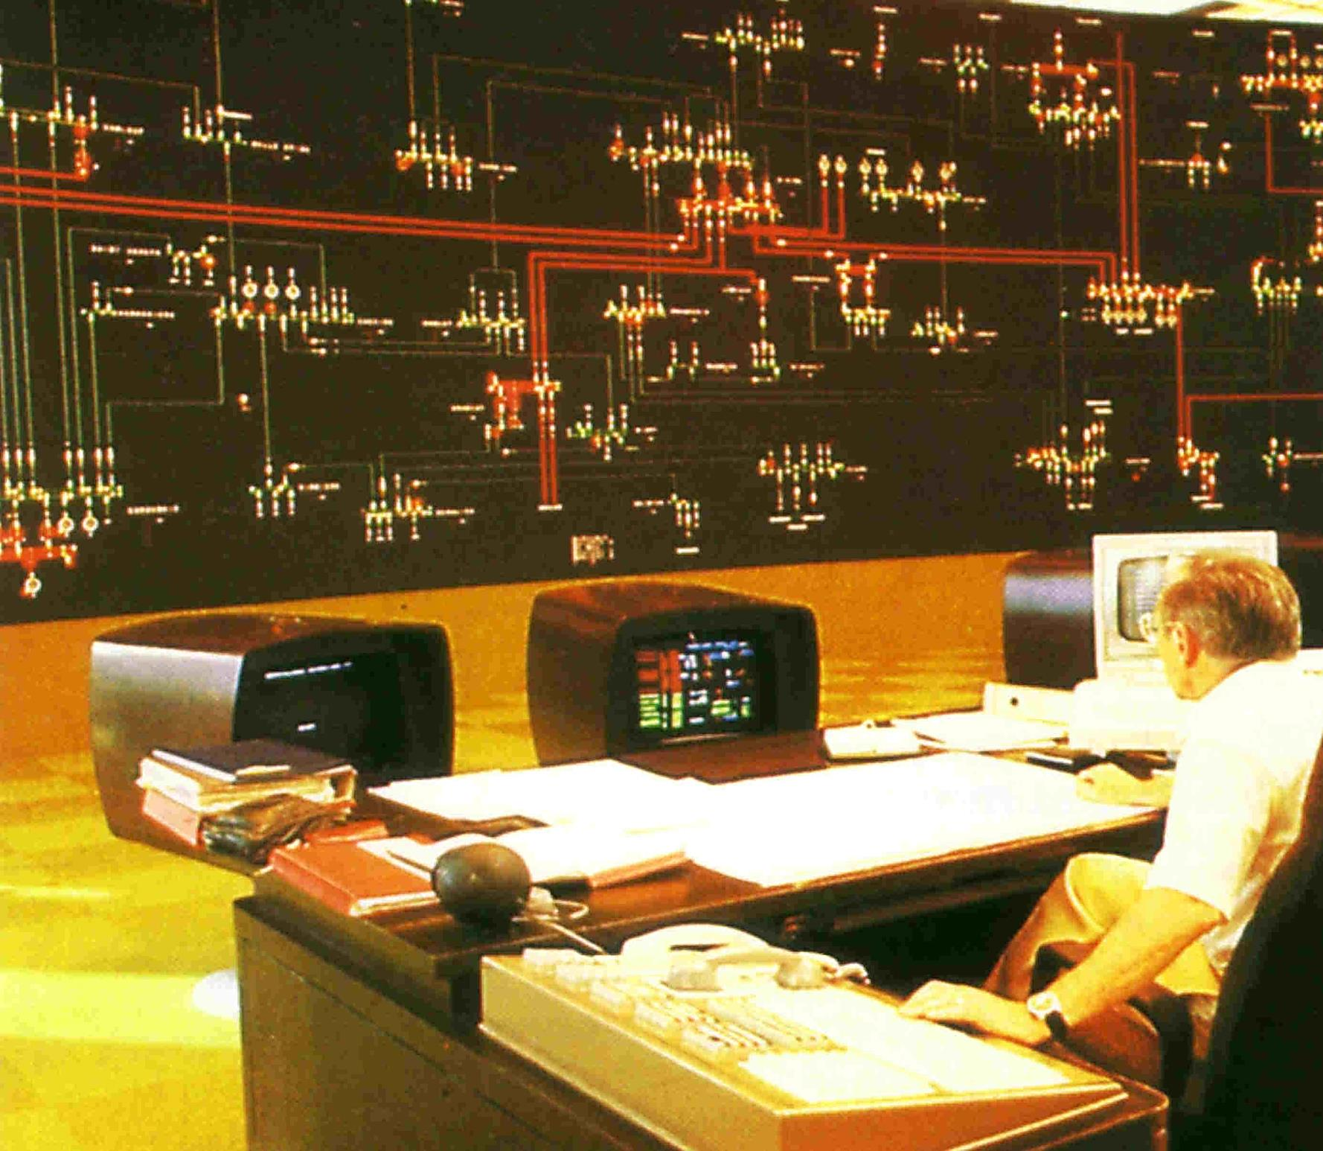
La distribution de l’énergie électrique
Poste de surveillance

Slide 15
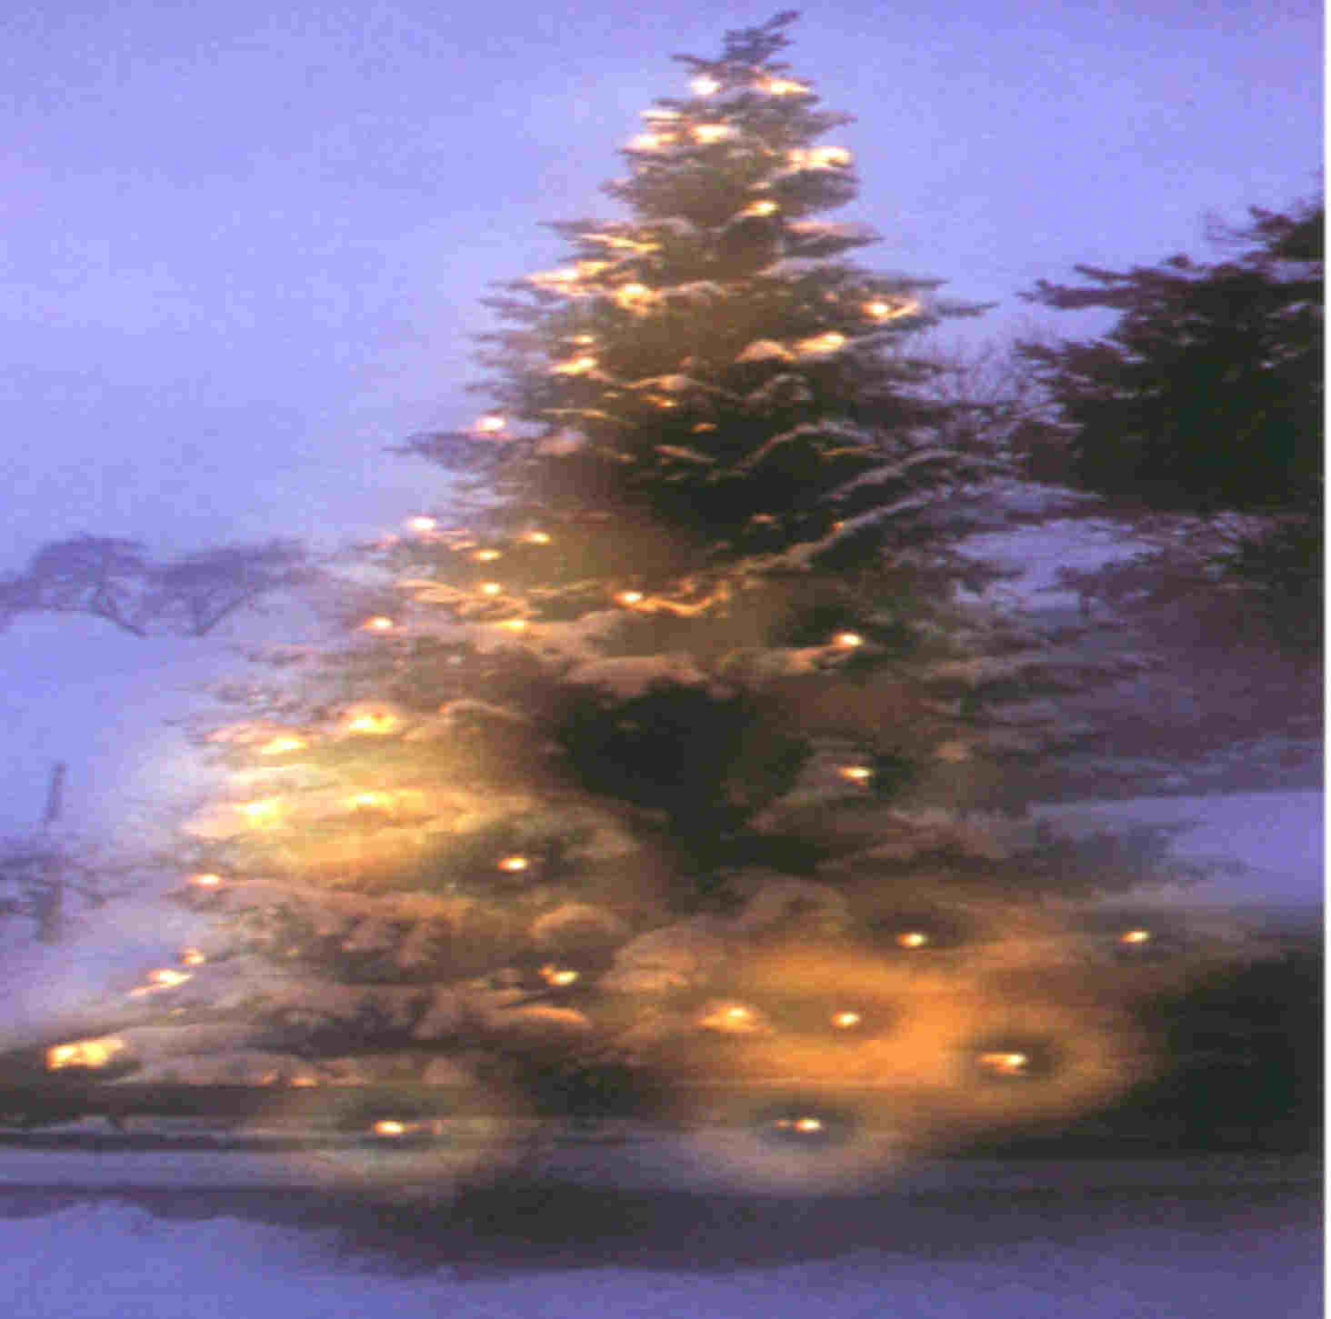
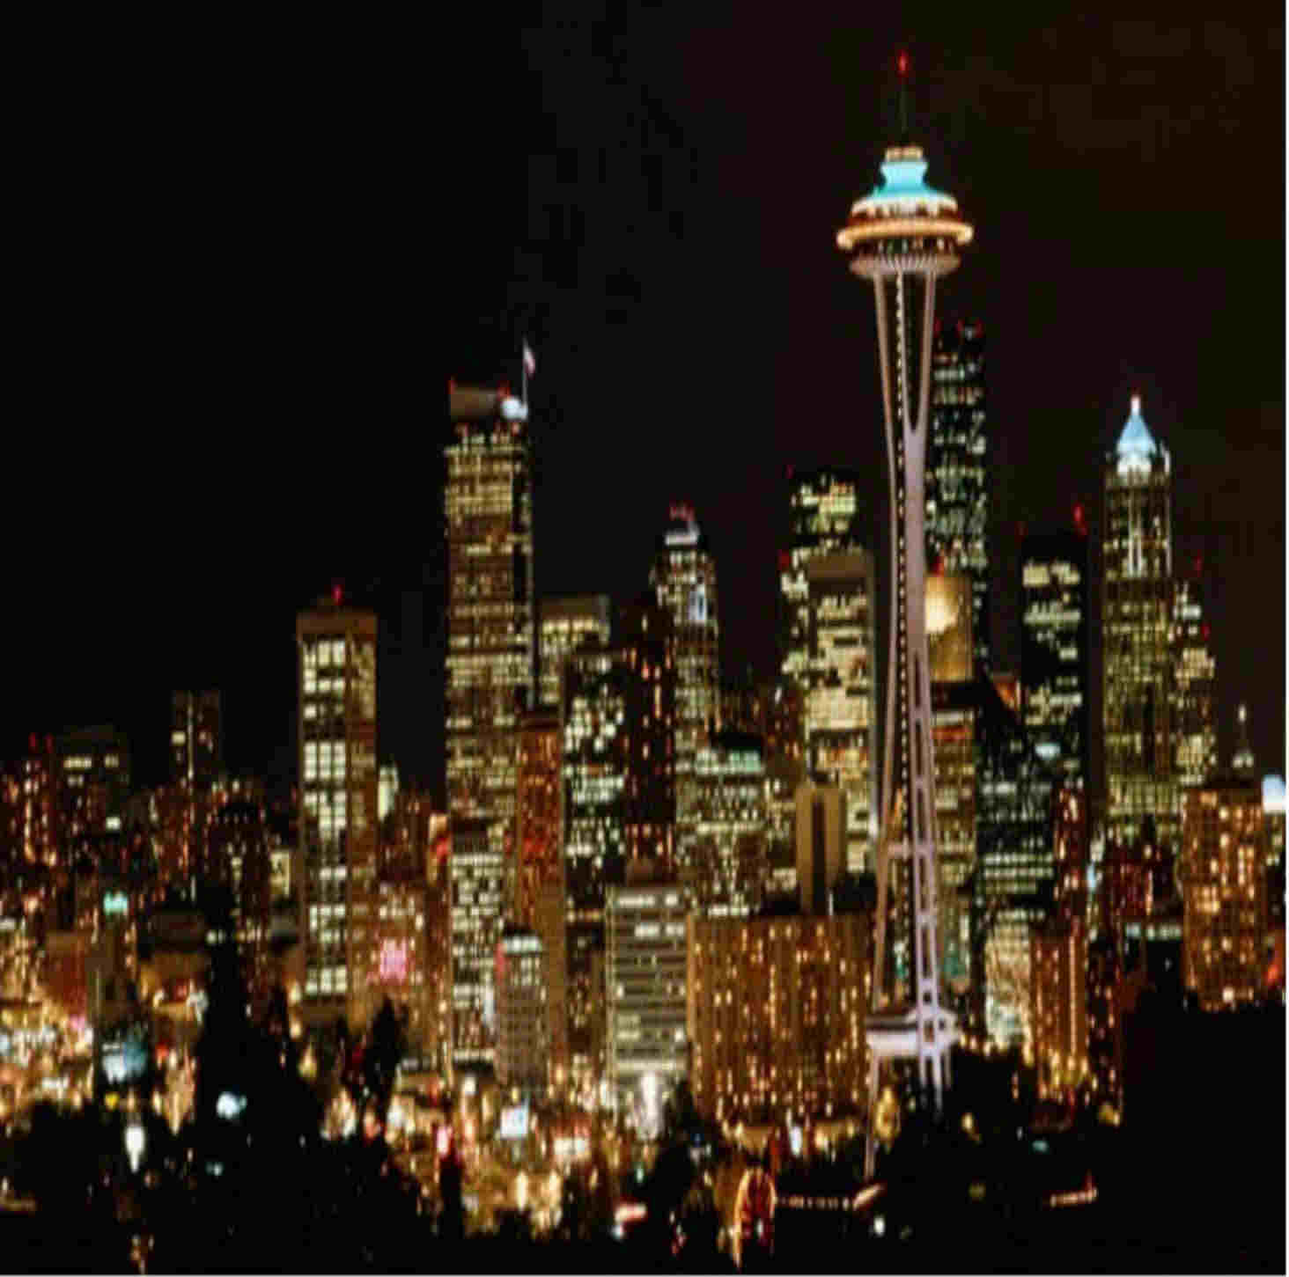
L’utilisation de l’énergie électrique
L’éclairage

Slide 16
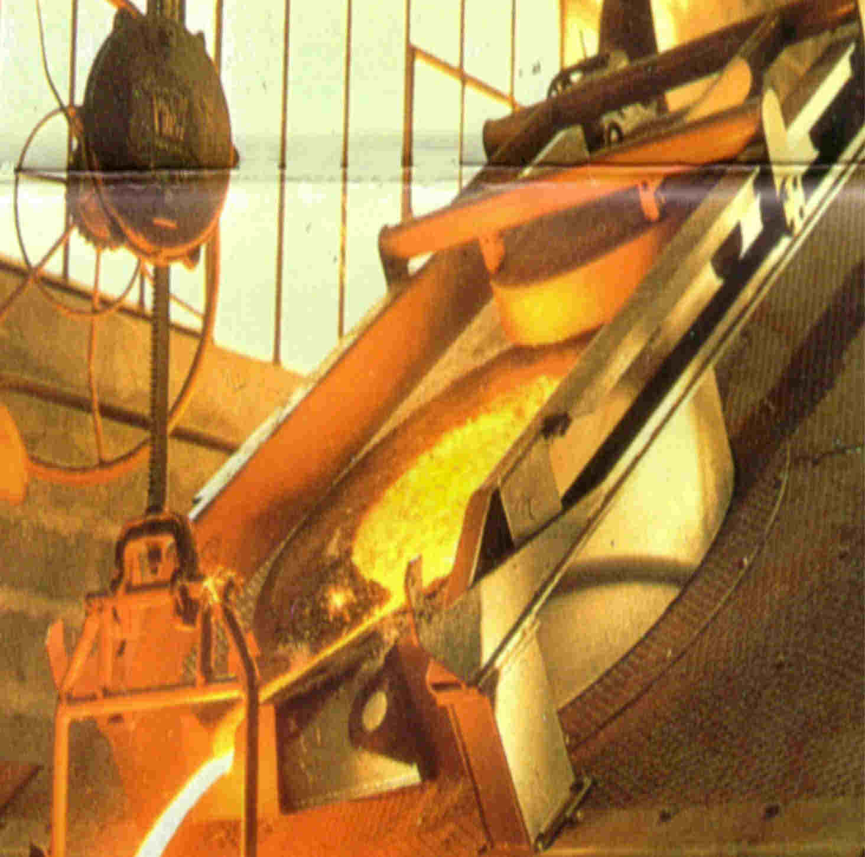
L’utilisation de l’énergie électrique
Le chauffage

Slide 17
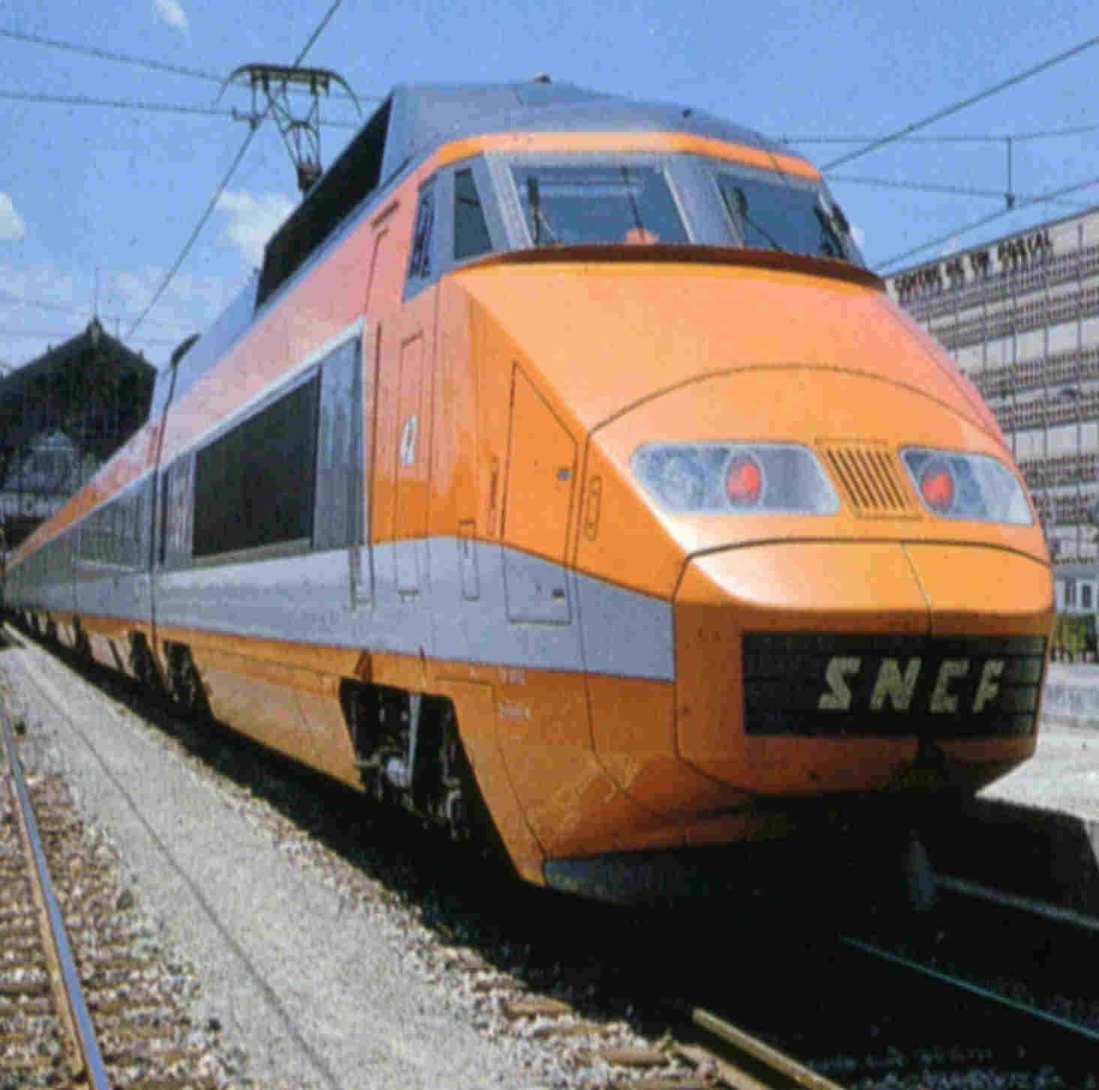
L’utilisation de l’énergie électrique
La motorisation

Slide 18
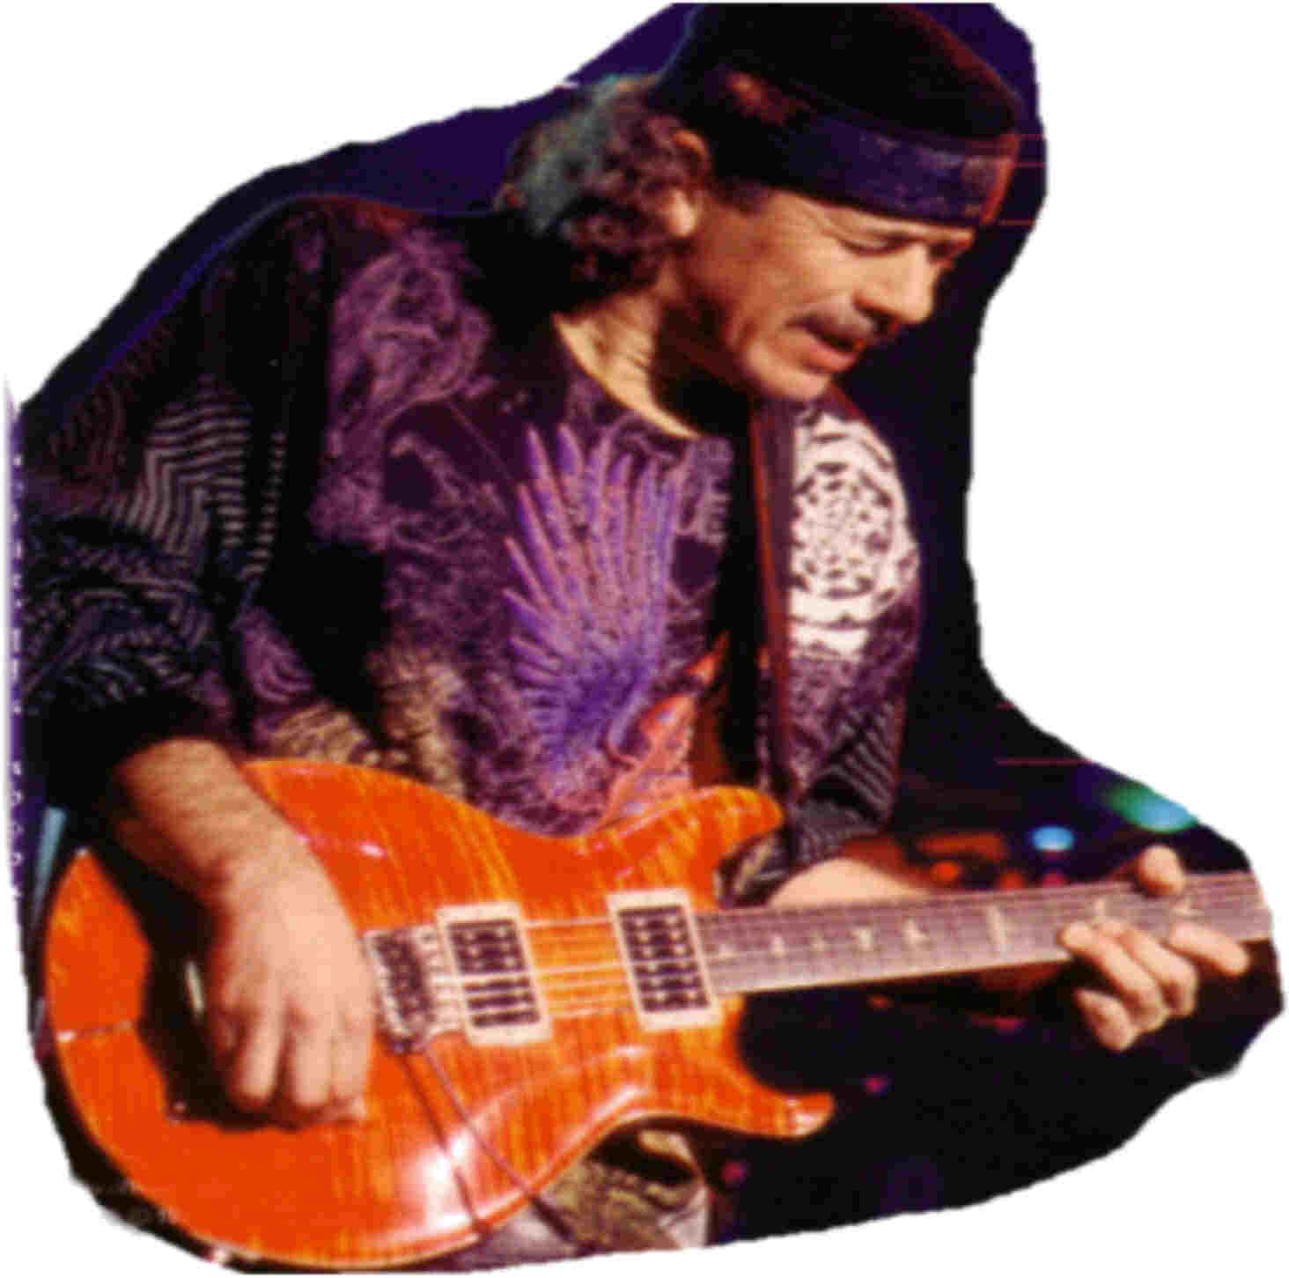
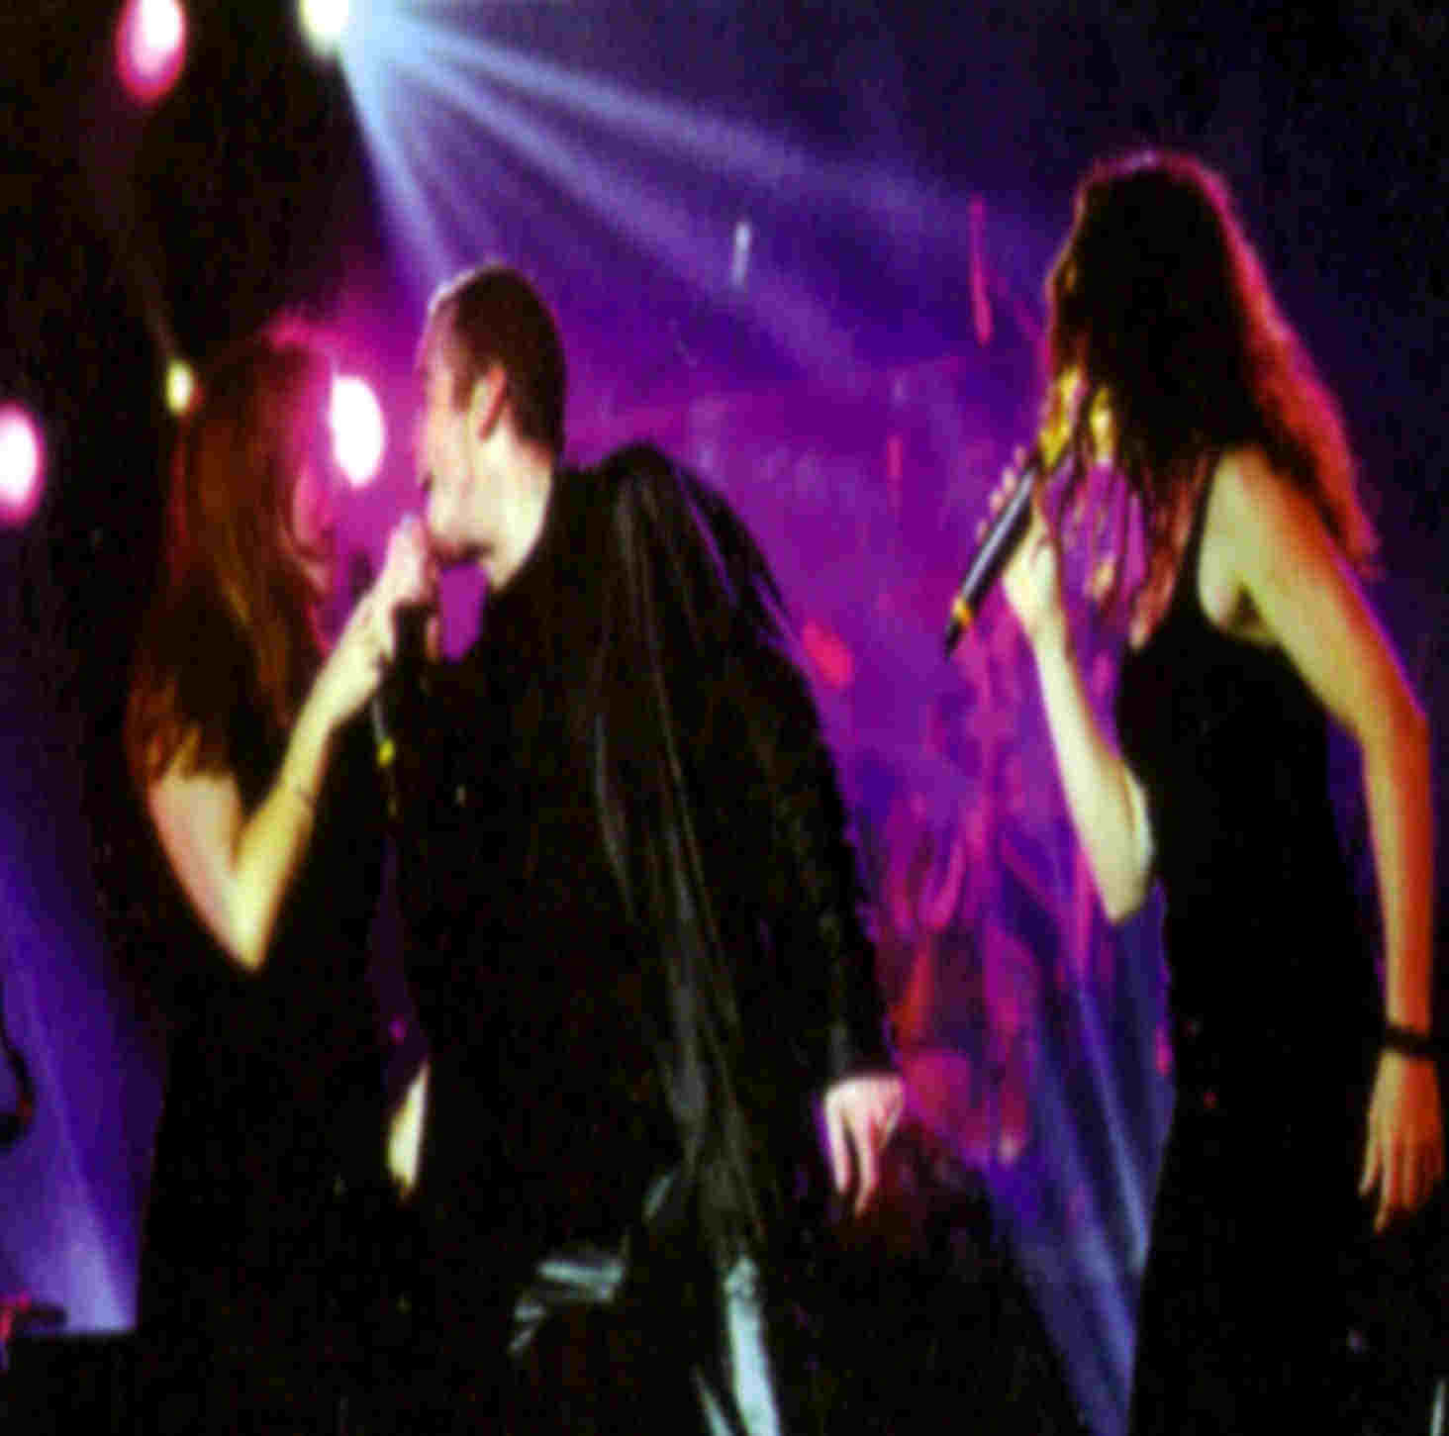
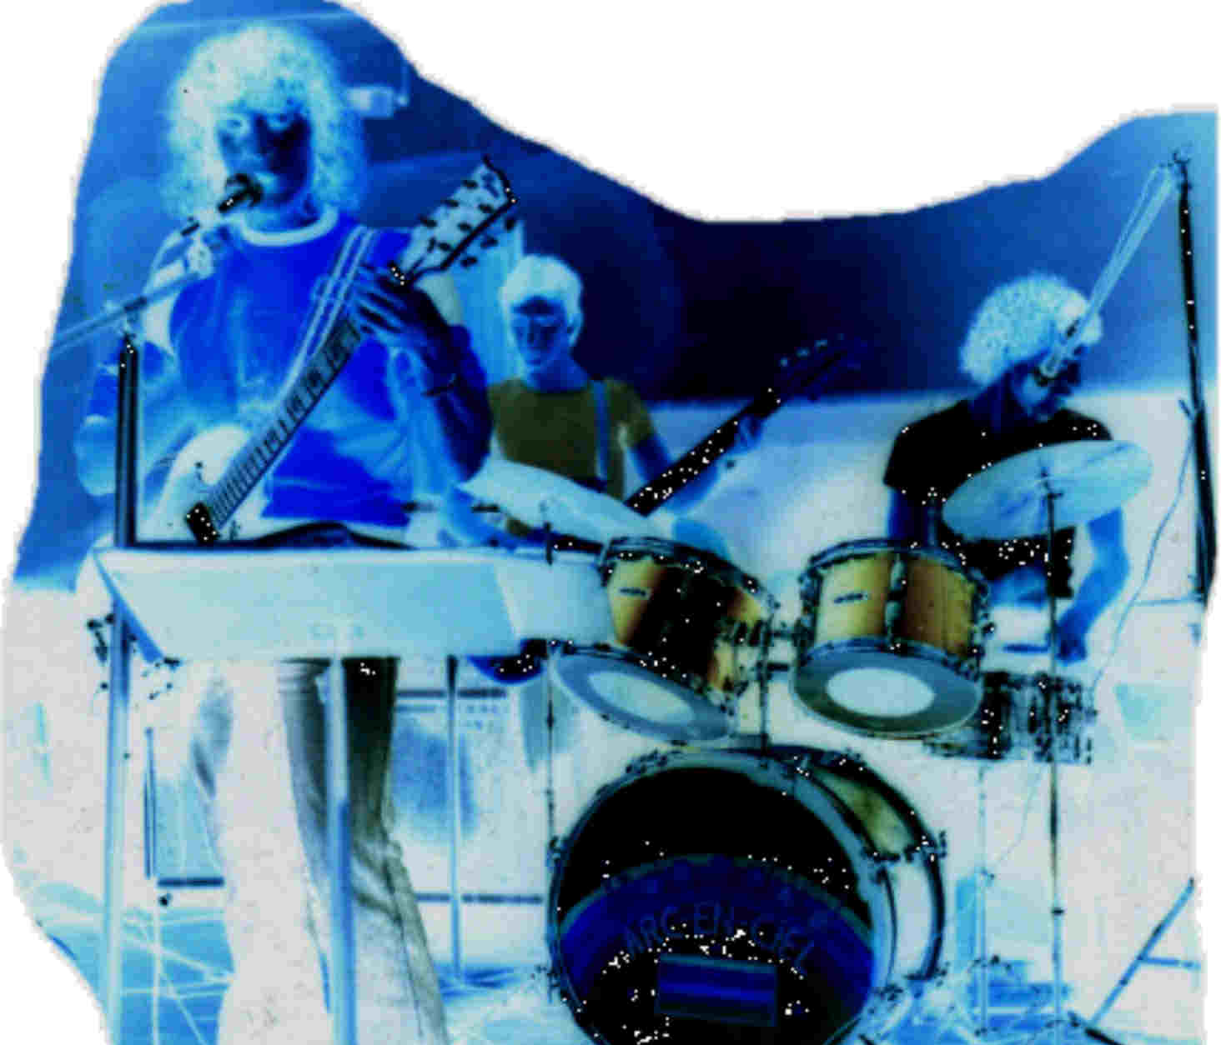
L’utilisation de l’énergie électrique
Électro-acoustique

Slide 19
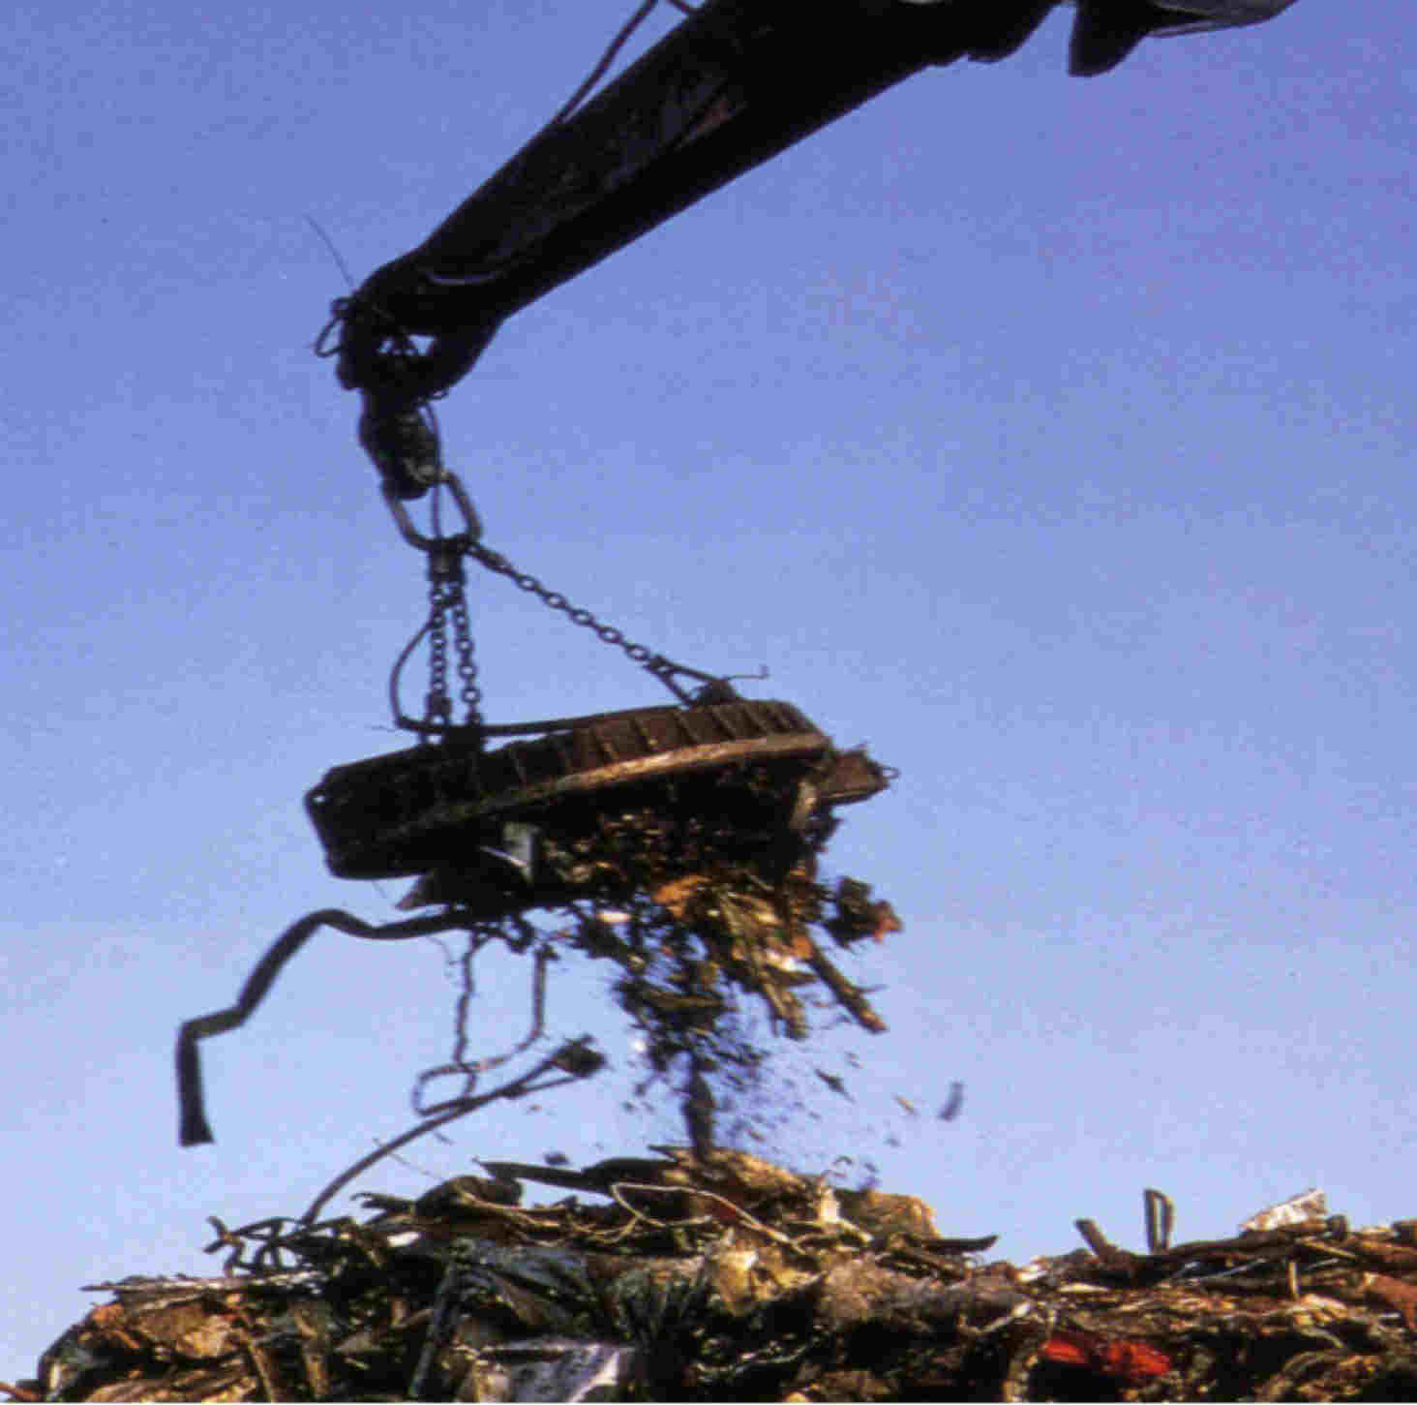
L’utilisation de l’énergie électrique
Tri magnétique

Slide 20
Des métiers
Liés au domaine dans lequel est utilisée ou produite cette énergie
Électricité tertiaire, bâtiment.
Électricité industrielle.
Électricité liée à des domaines particuliers, automobile, spectacle…

Slide 21
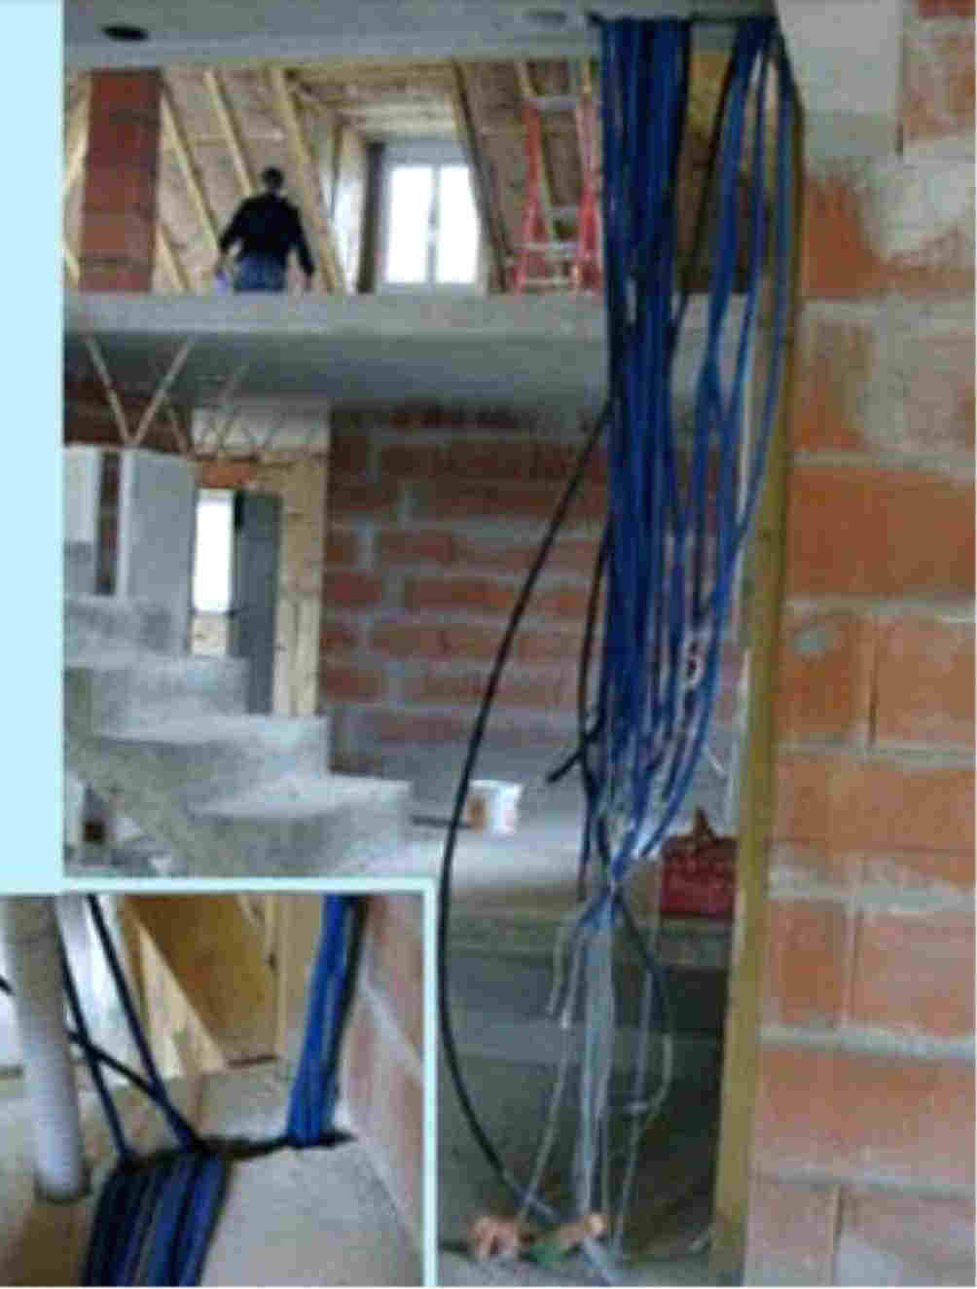
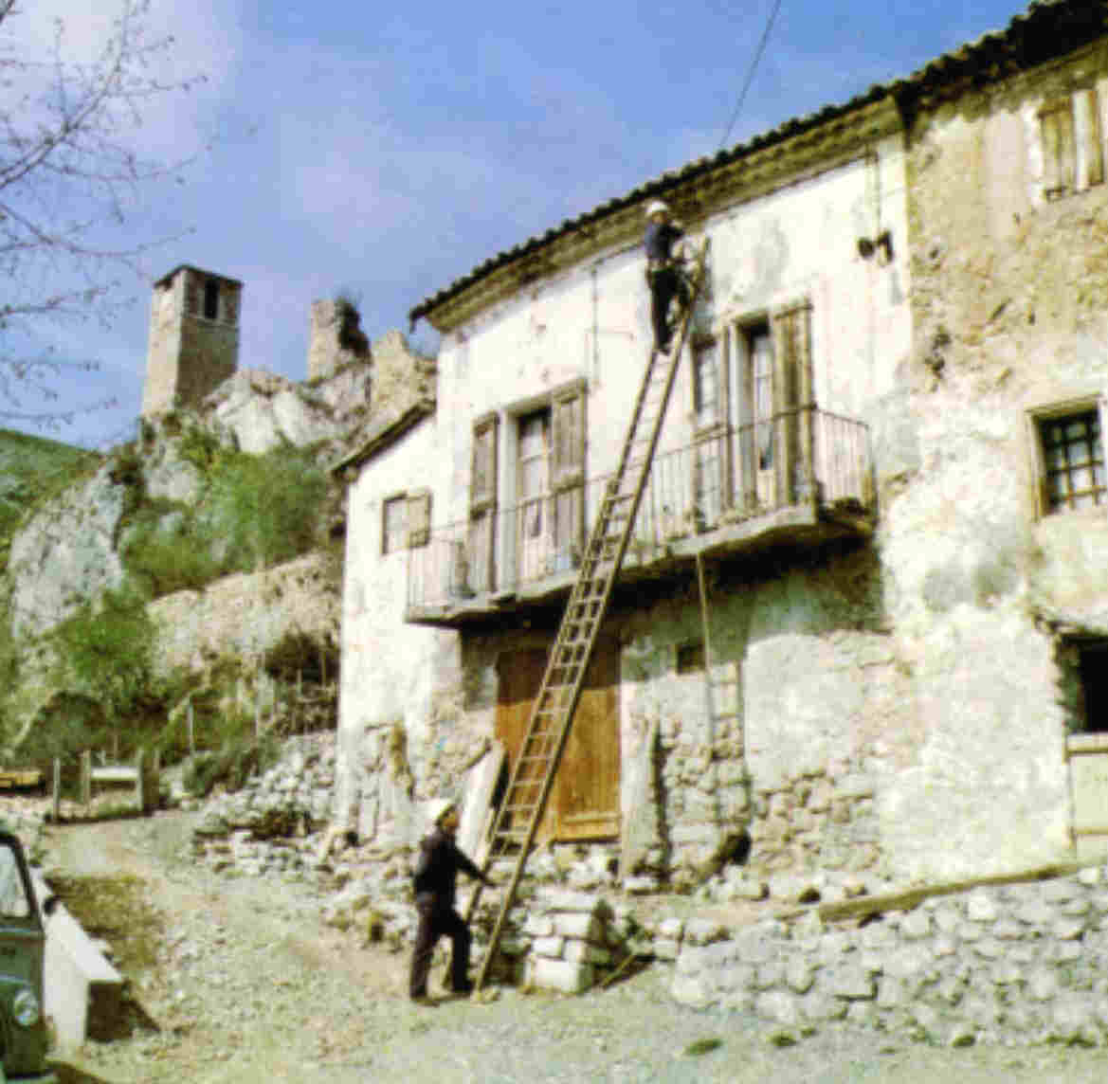
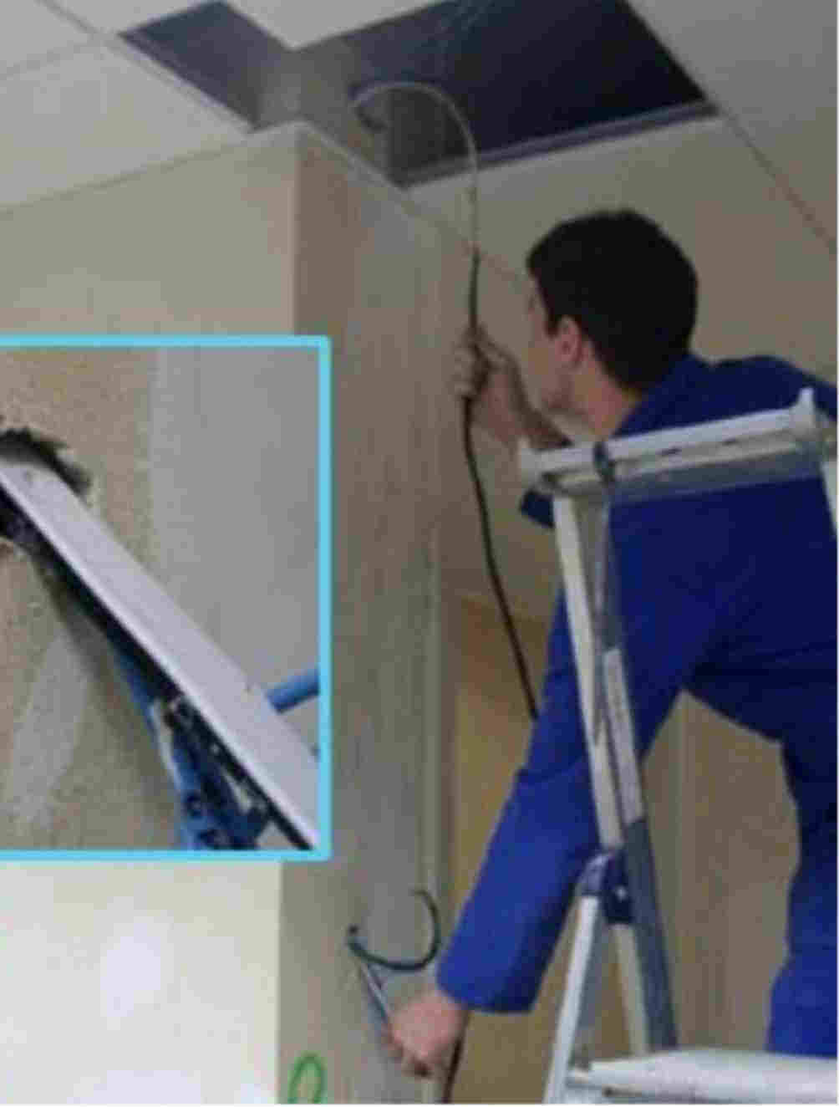
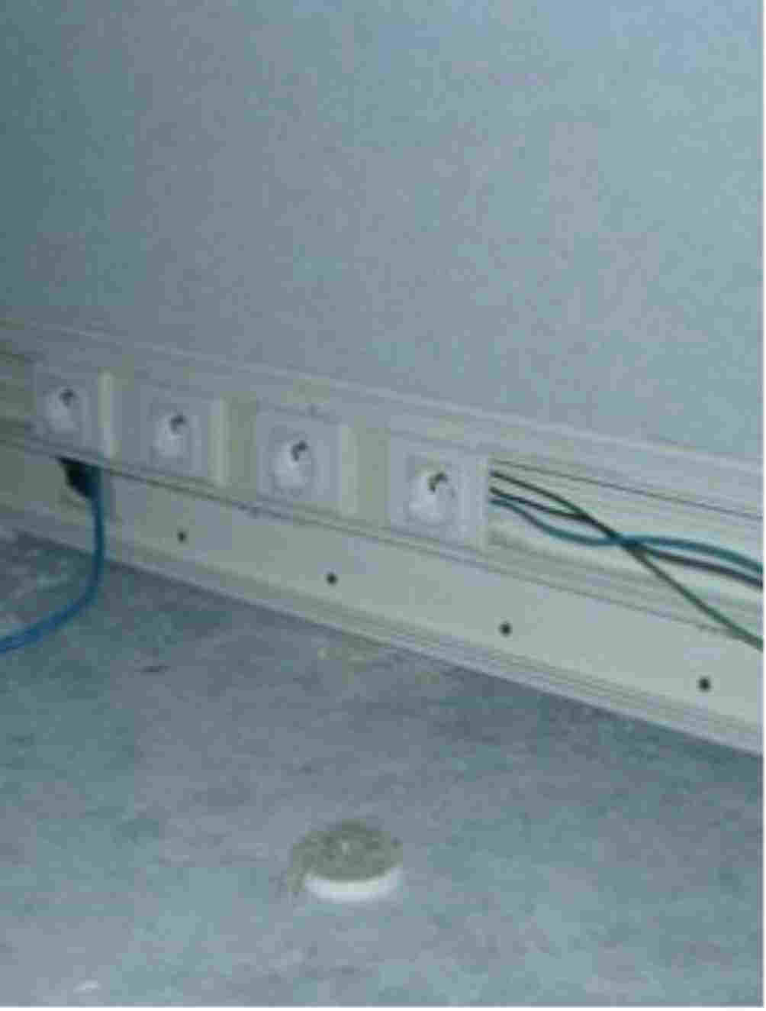
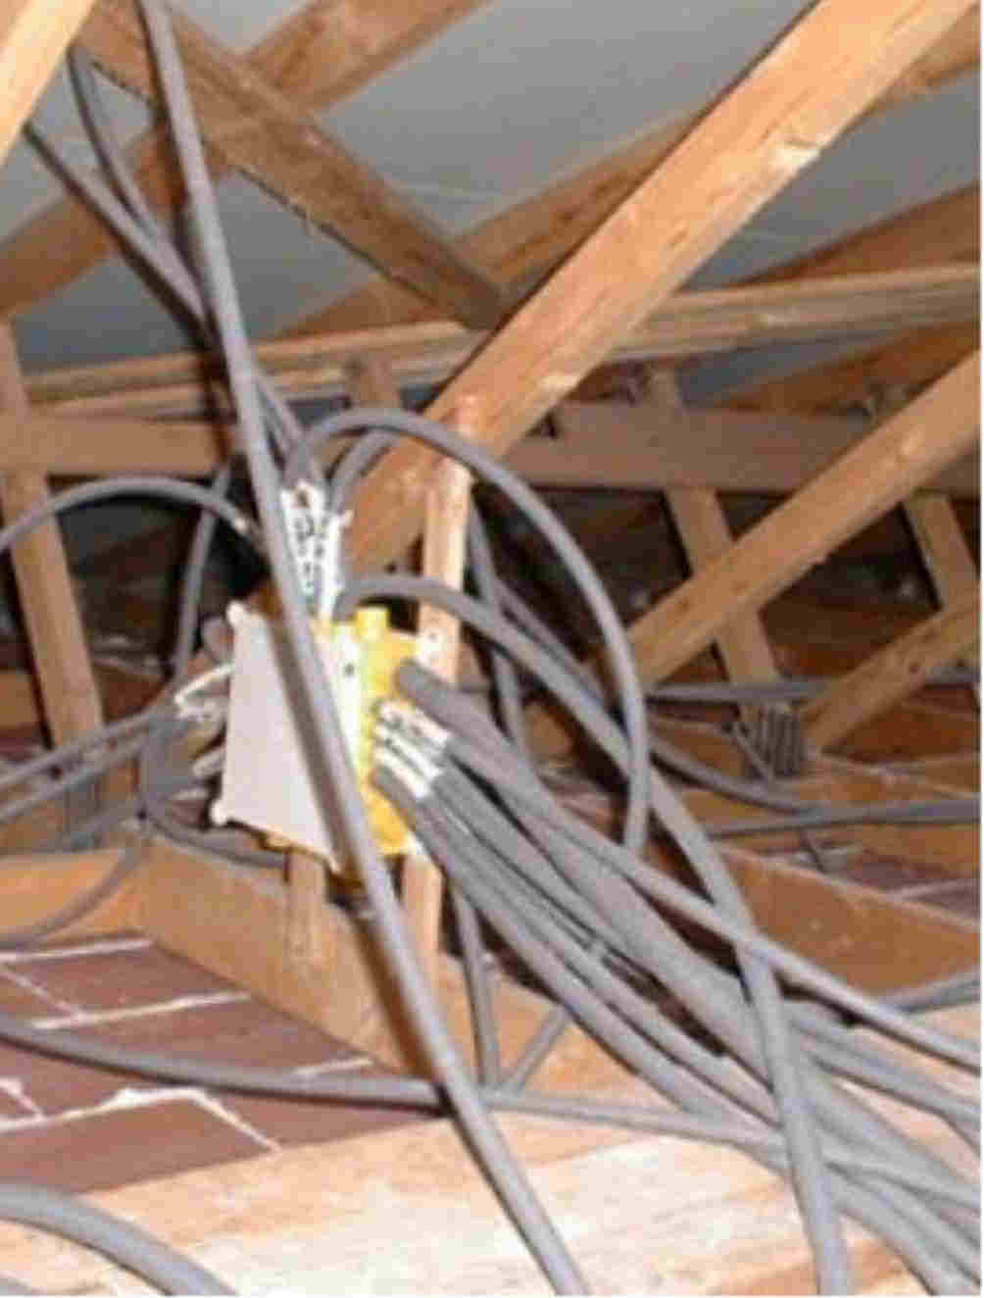
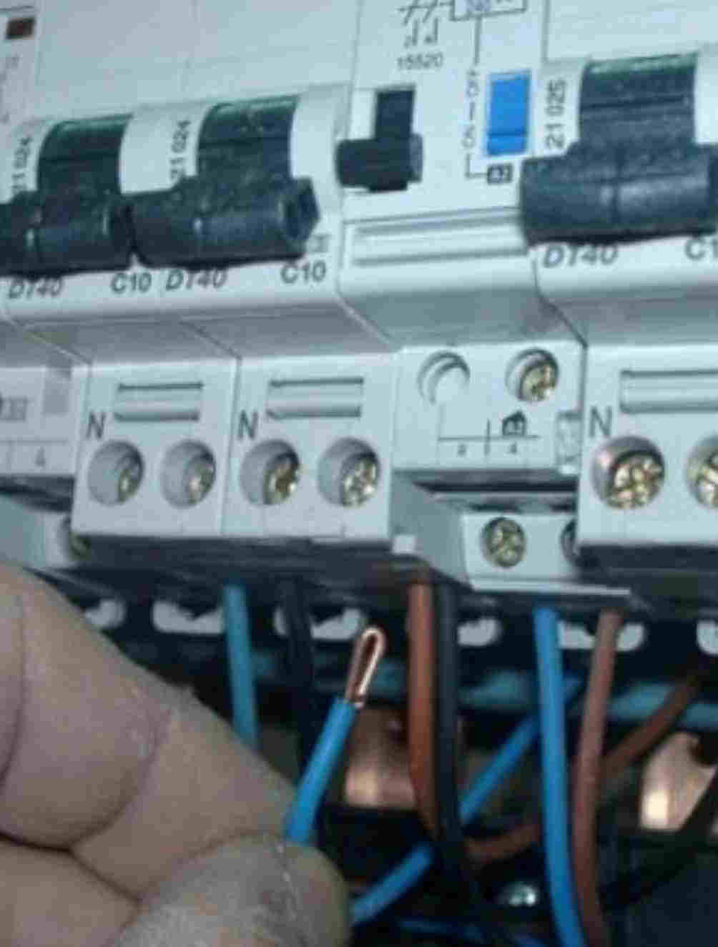
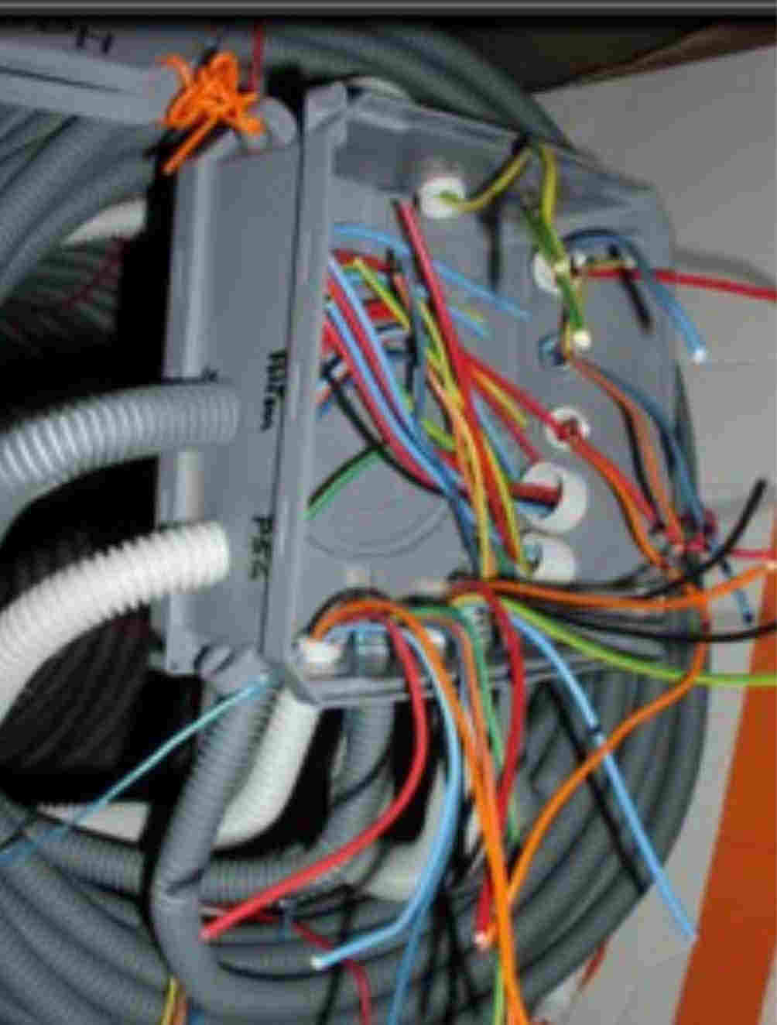
Les métiers de l’électricité
Diplômes: CAP, BEP
RÉALISATION INSTALLATIONS
dans le tertiaire, le bâtiment

Slide 22
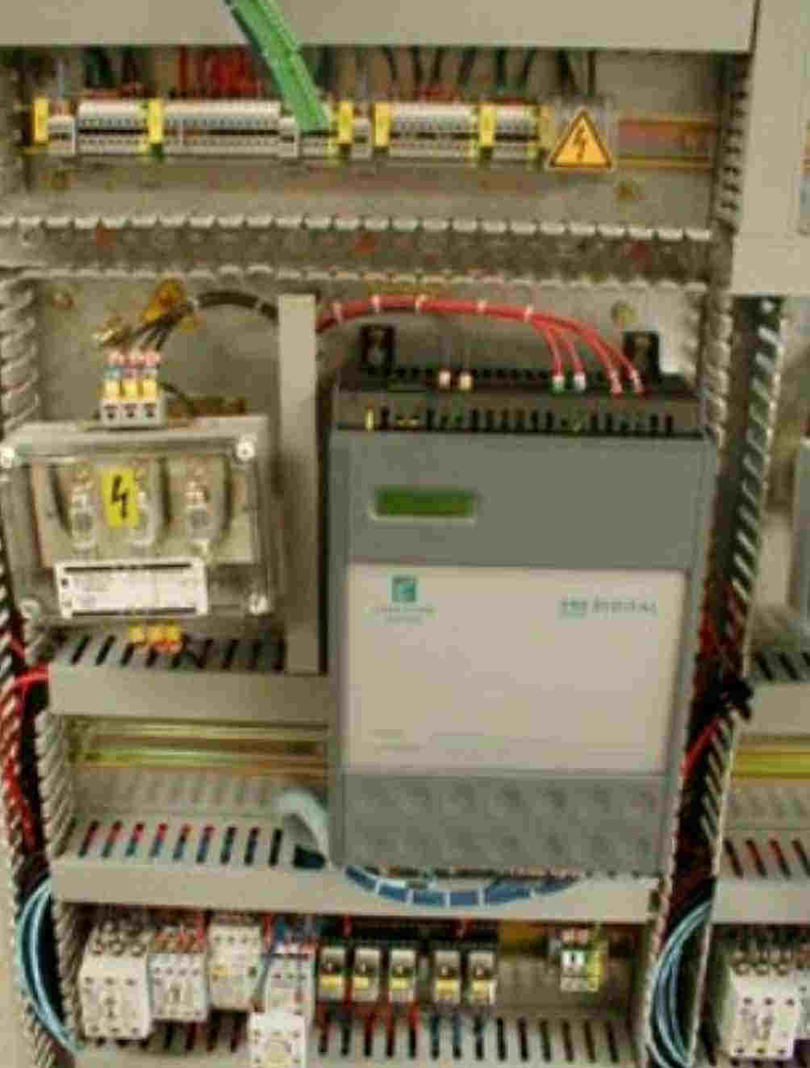
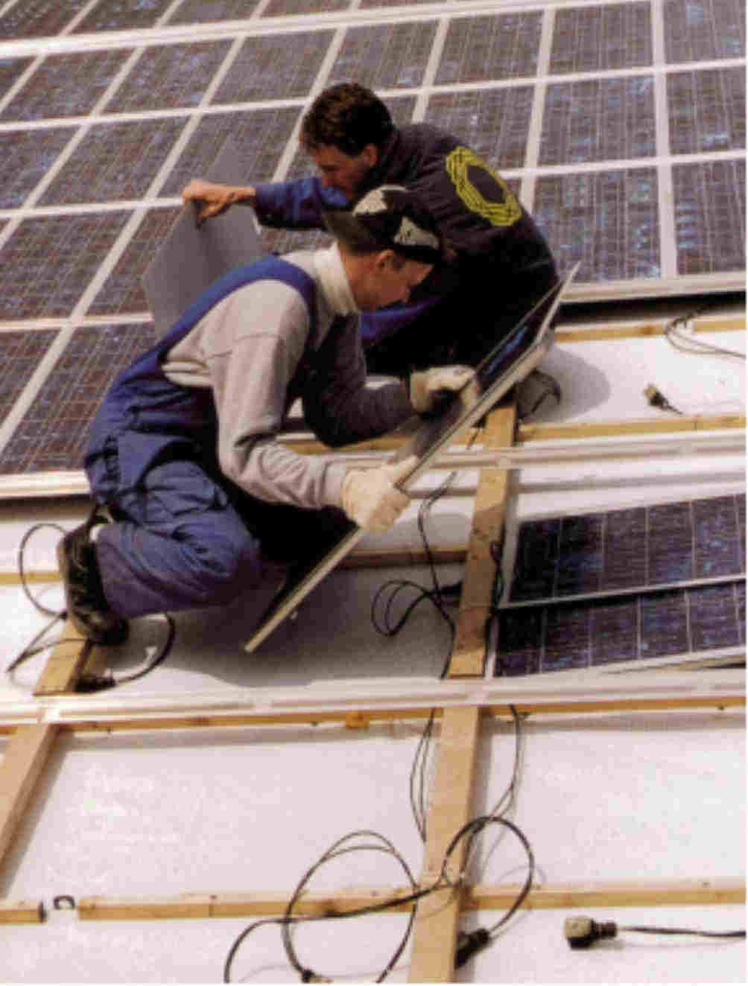
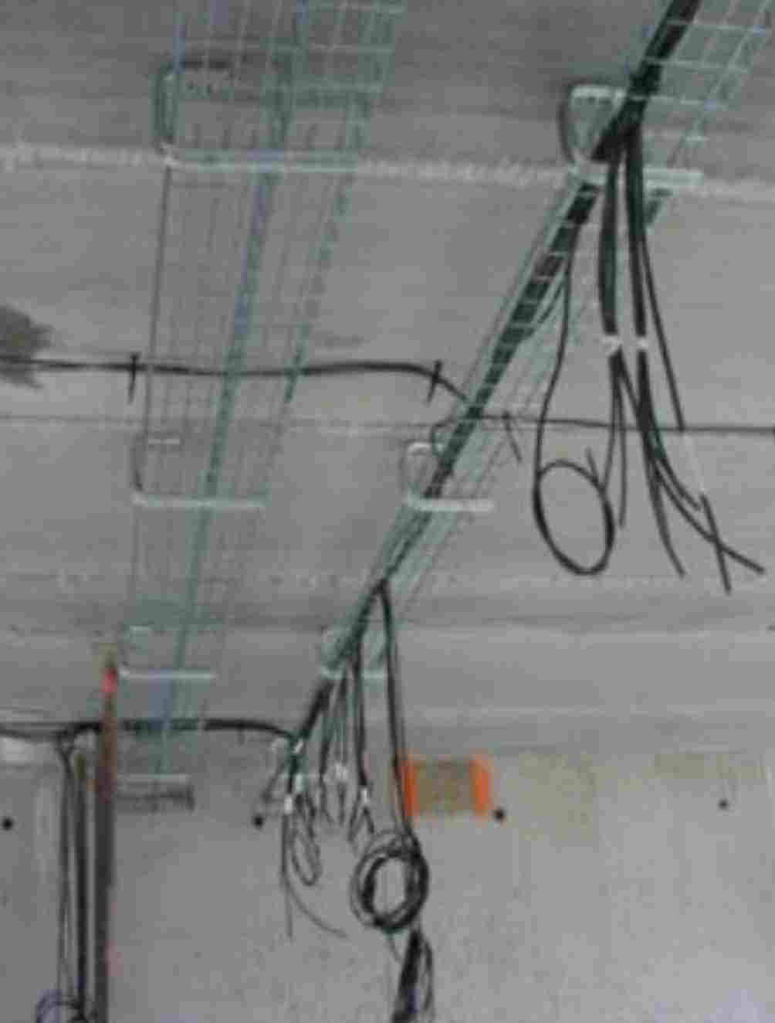
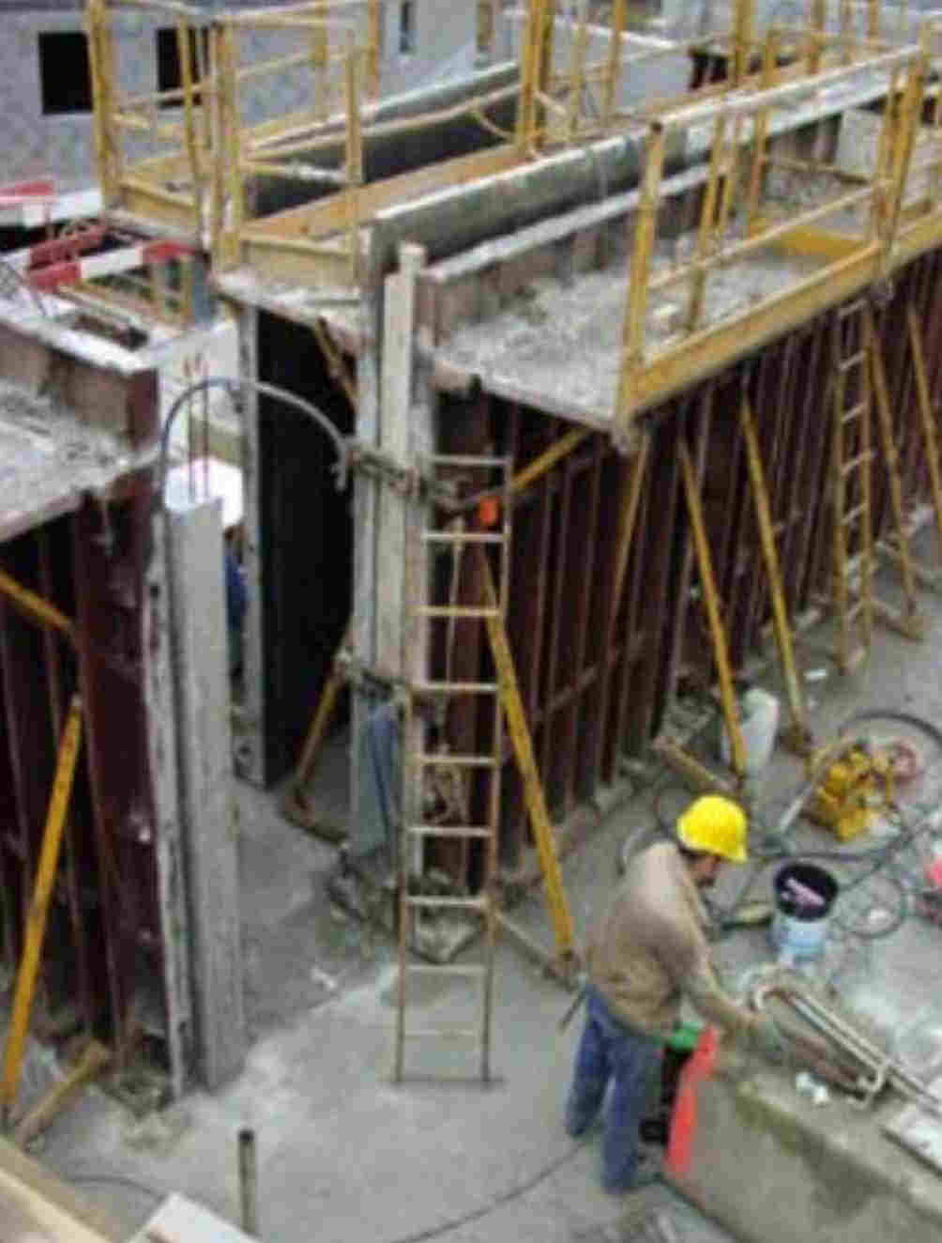
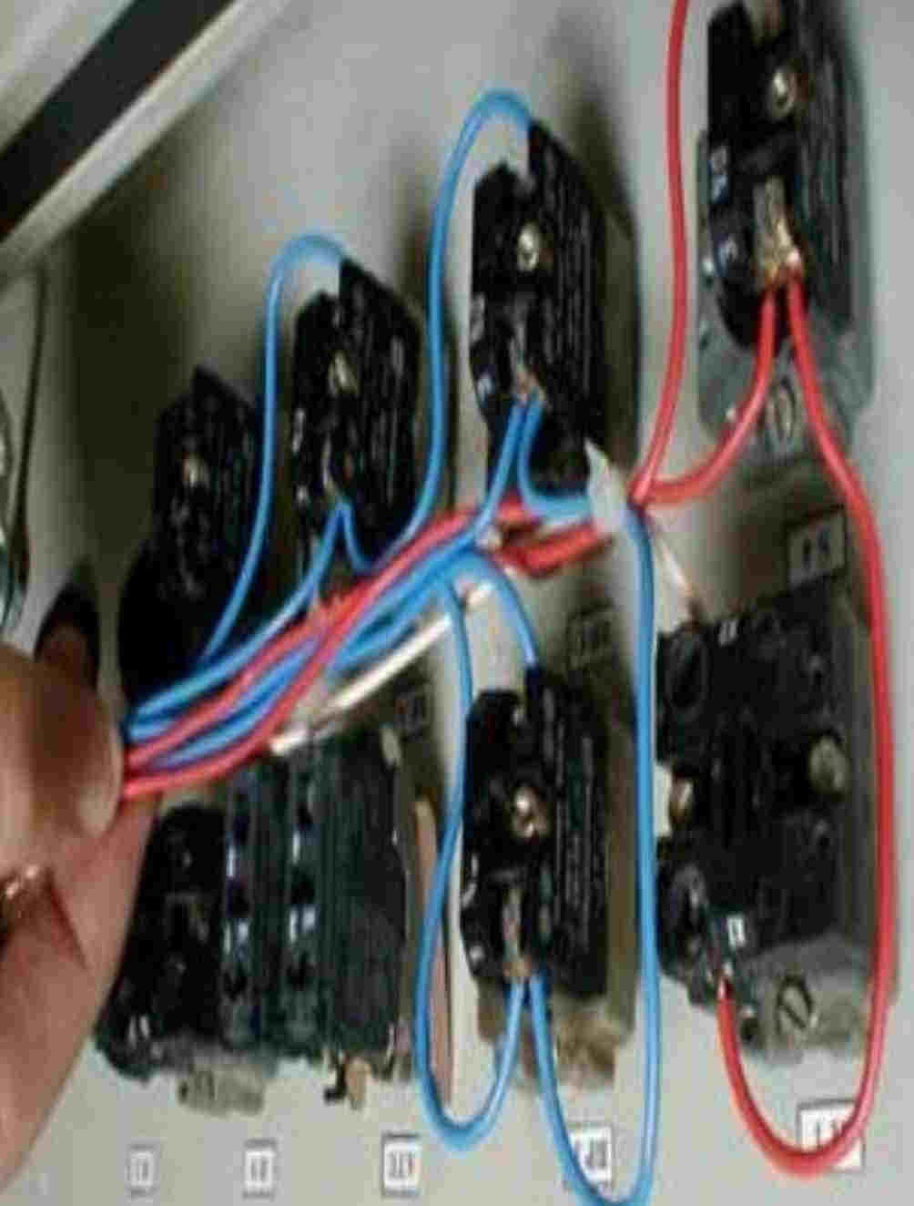
Les métiers de l’électricité
Diplômes: BEP, BAC PRO
RÉALISATION INSTALLATIONS
dans l’industrie, sur des chantiers

Slide 23
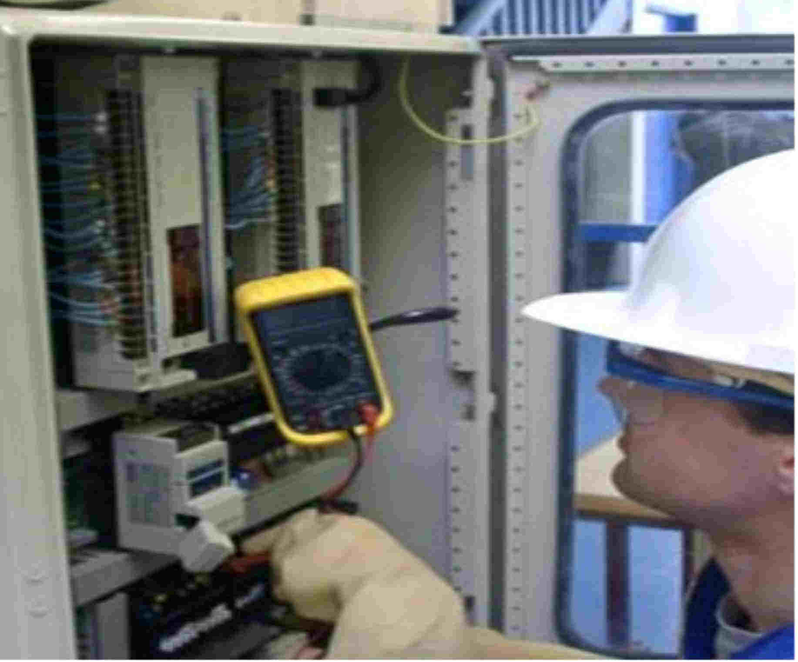
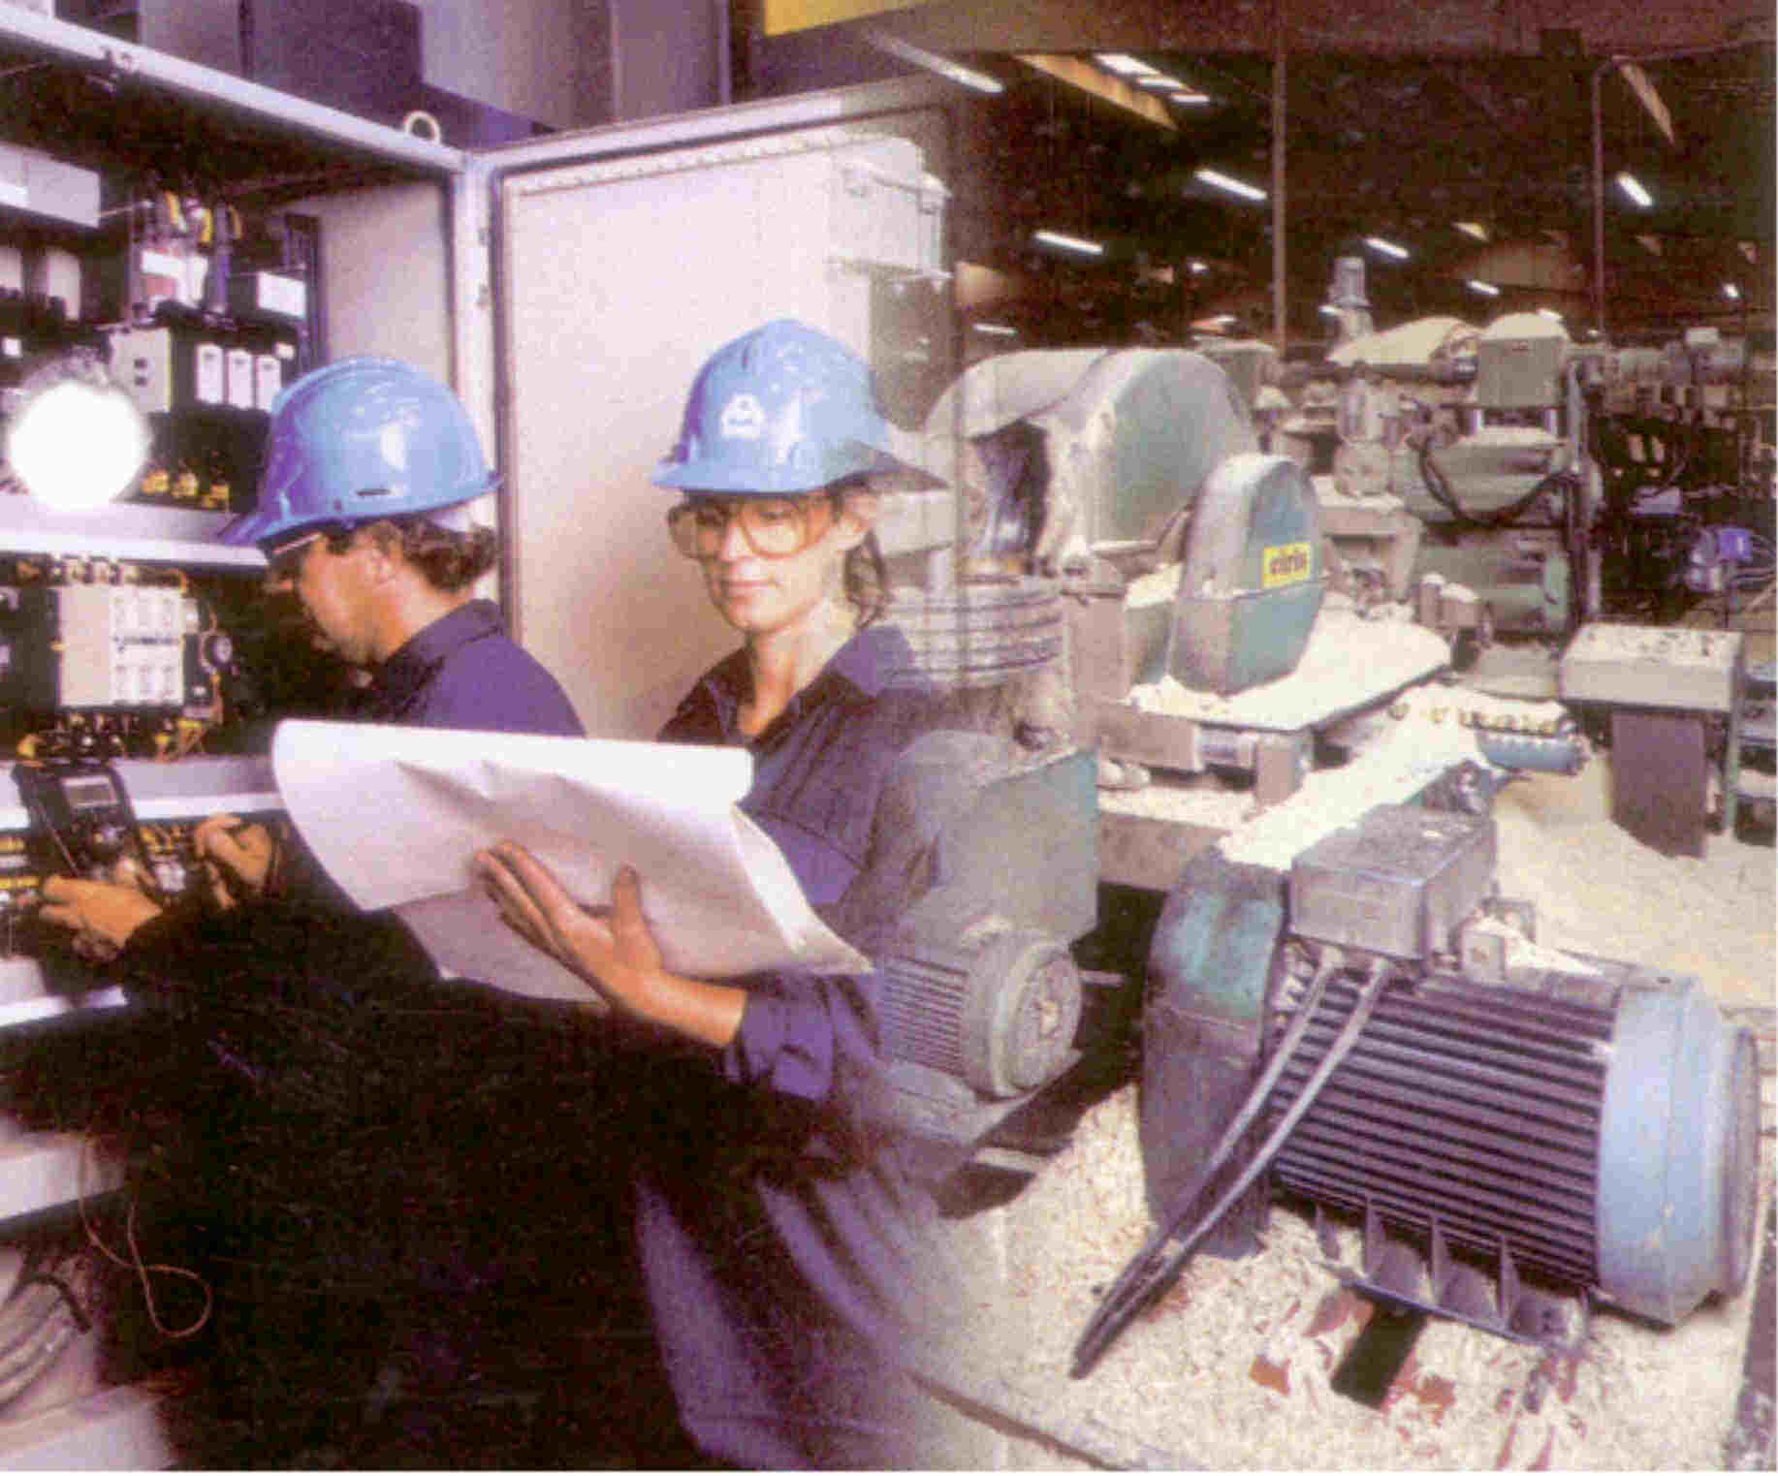
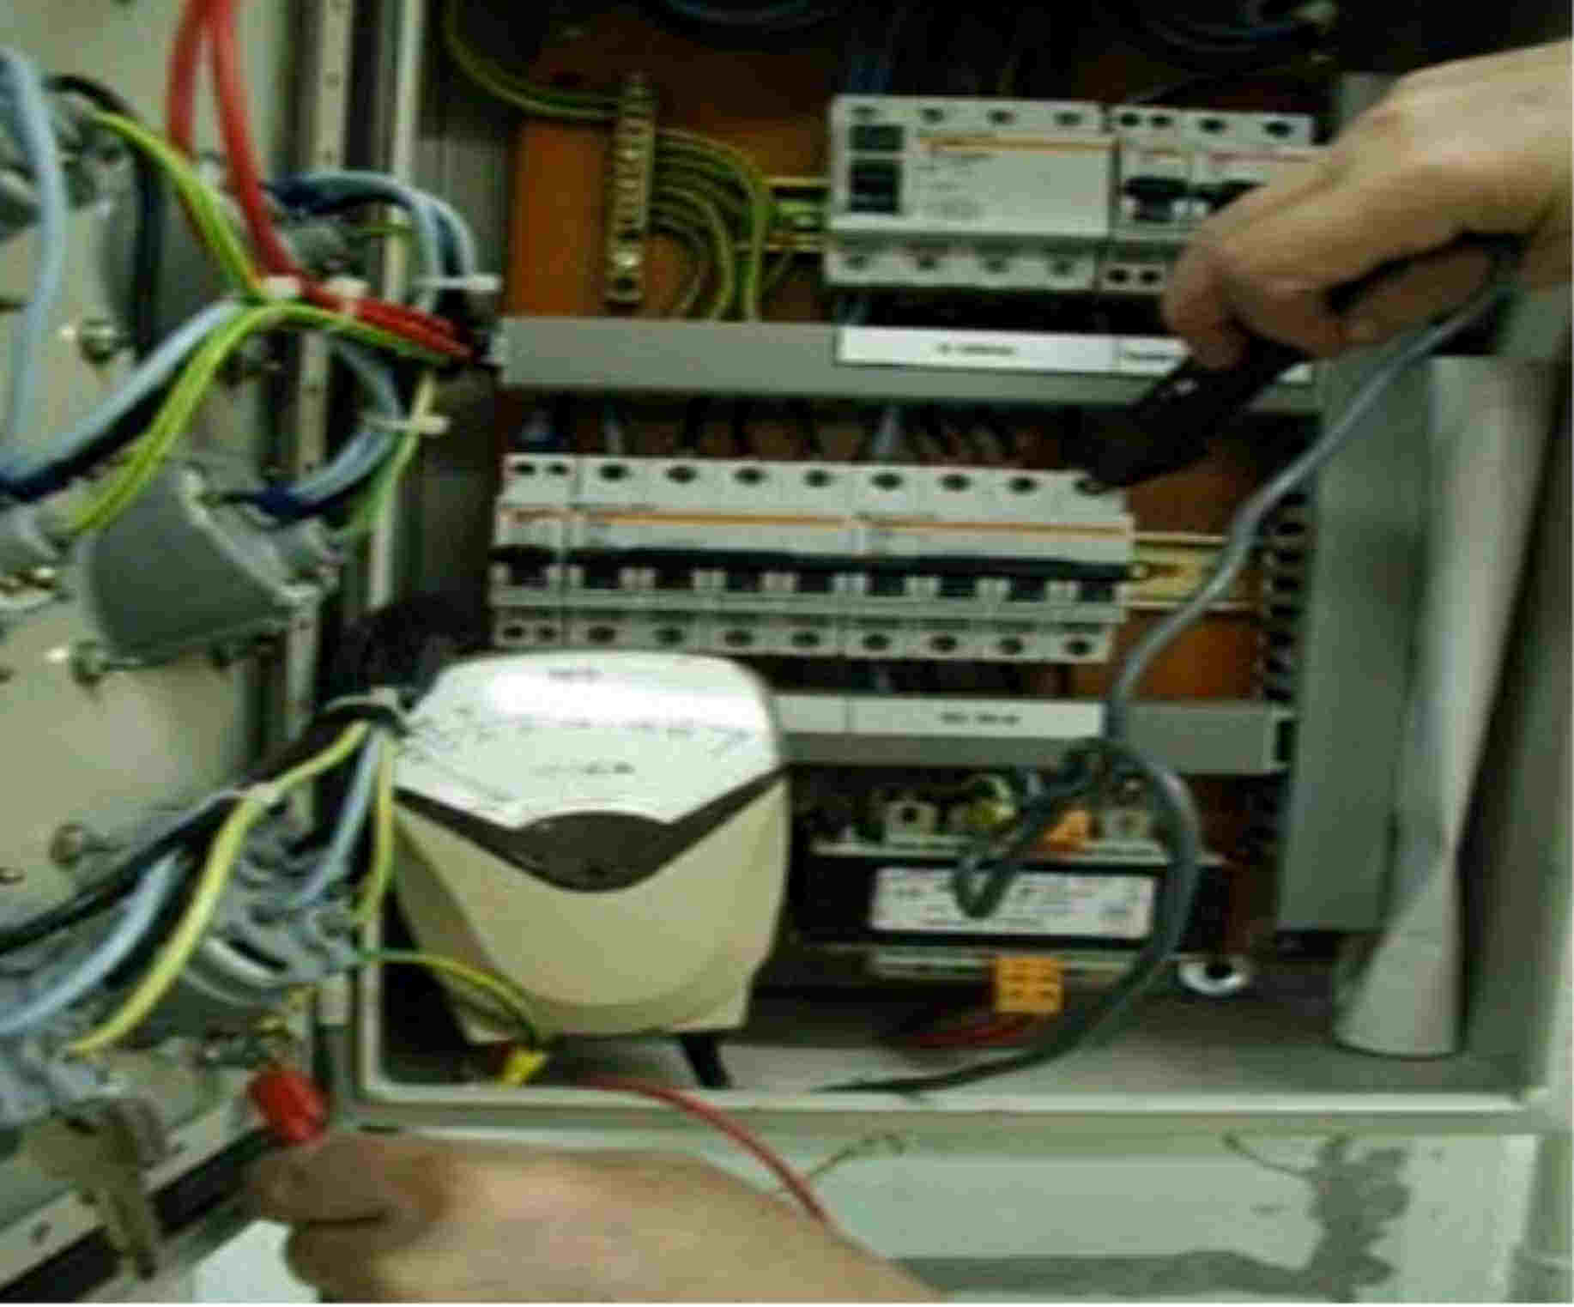
Les métiers de l’électricité
Diplômes: BAC PRO, BTS
Réalisation et vérification INSTALLATIONS

Slide 24
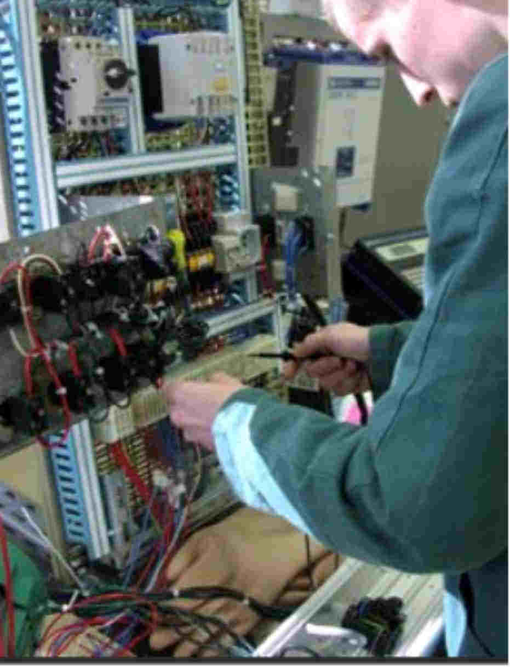
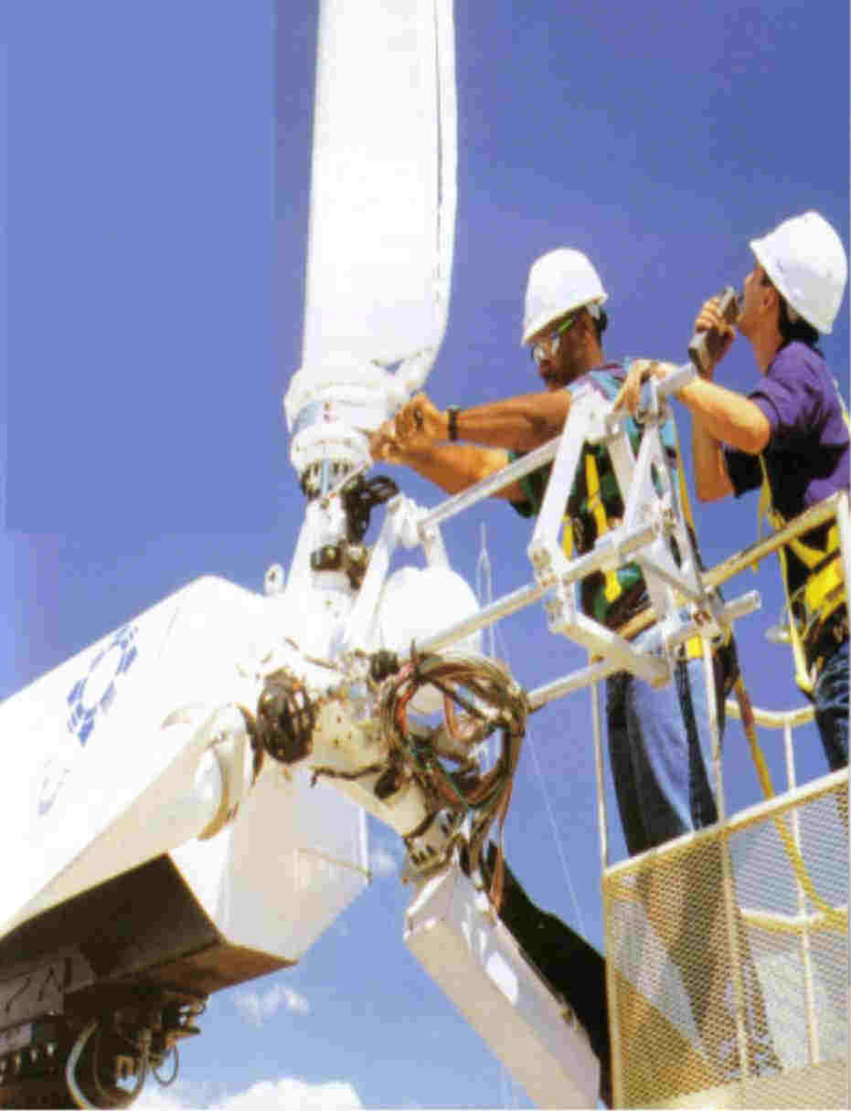
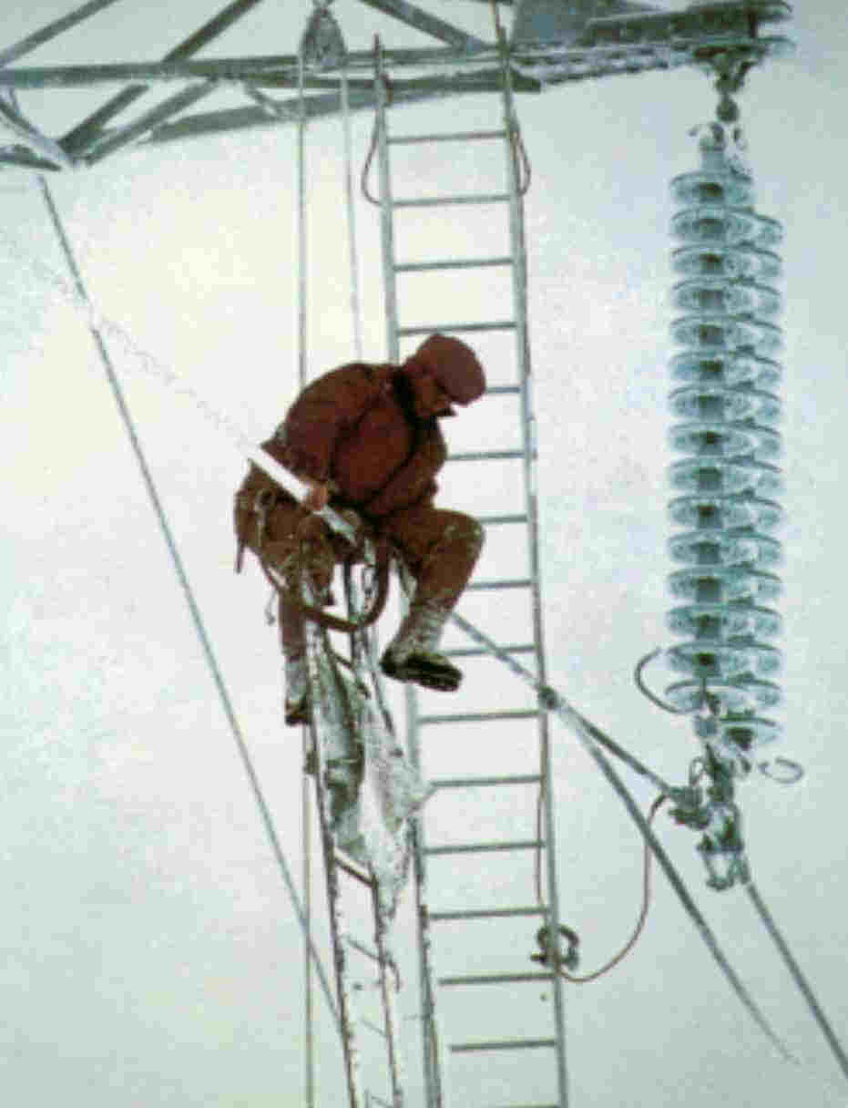
Les métiers de l’électricité
Maintenance
Diplômes: BAC PRO, BTS

Slide 25
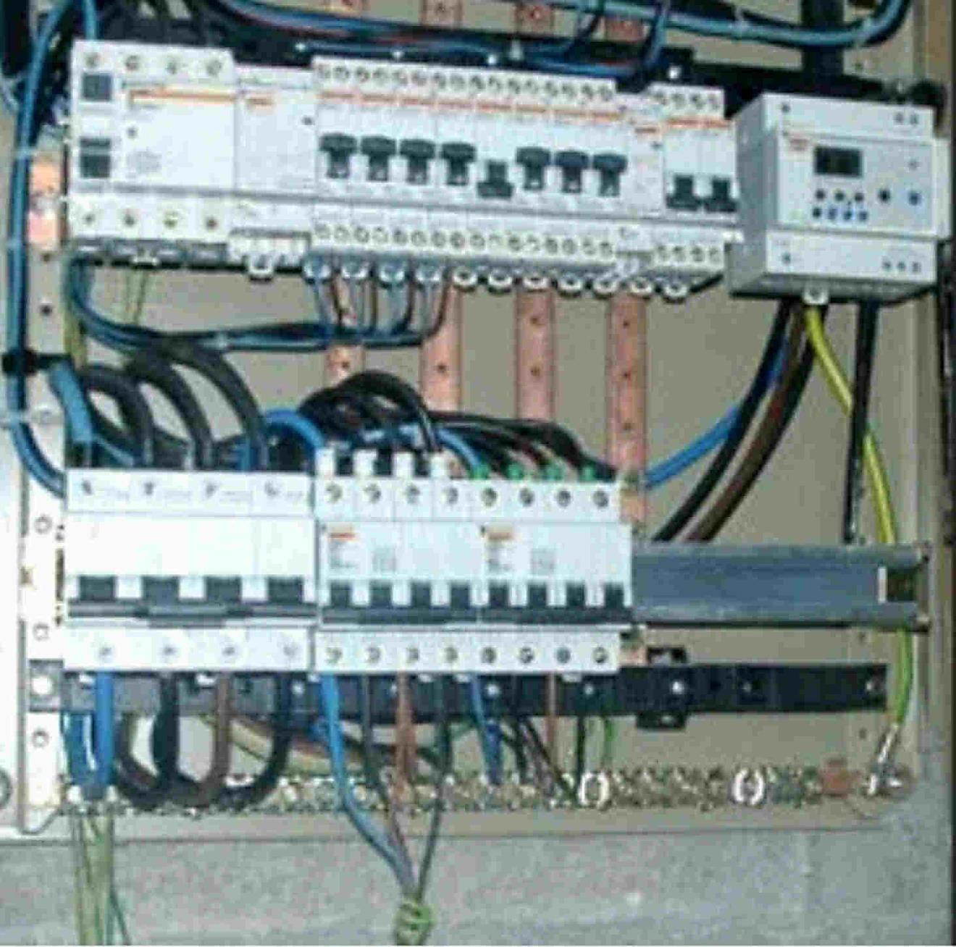
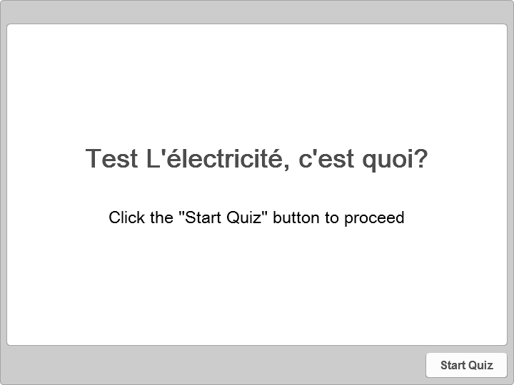

La distribution de l’énergie électrique
Quiz
Tableau d’abonné
Click the Quiz button to edit this quiz

